Slide 1



Modelos score-driven não-Gaussianos para séries temporais com combinação não linear das componentes de tendência e sazonalidade
Matheus Carneiro Nogueira
Orientador: prof. Cristiano Fernandes

Slide 2
Agenda:
Objetivo do projeto;
Apresentação dos modelos score-driven;
Pacotes e softwares que implementam modelos score-driven;
Combinação não linear das componentes de tendência e sazonalidade;
Testes realizados;
Diagnósticos;
Resultados;
Conclusão.

Slide 3
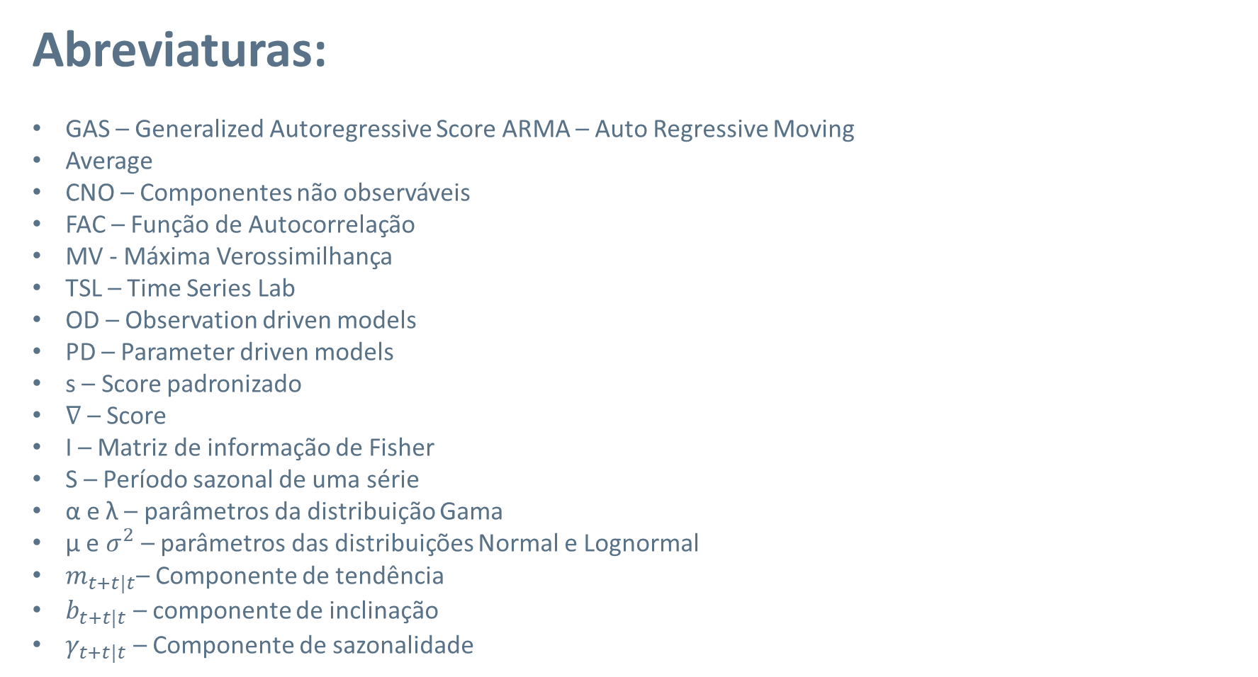
Abreviaturas:
GAS – Generalized Autoregressive Score ARMA – Auto Regressive Moving
Average
CNO – Componentes não observáveis
FAC – Função de Autocorrelação
MV - Máxima Verossimilhança
TSL – Time Series Lab
OD – Observation driven models
PD – Parameter driven models
s – Score padronizado
∇ – Score
I – Matriz de informação de Fisher
S – Período sazonal de uma série
α e λ – parâmetros da distribuição Gama
μ e $σ^{2}$ – parâmetros das distribuições Normal e Lognormal
$m_{t+t|t}$– Componente de tendência
$b_{t+t|t}$ – componente de inclinação
$γ_{t+t|t}$ – Componente de sazonalidade

Slide 4
Objetivos do projeto:
Avaliar se modelos GAS-CNO com combinações não lineares das componentes de tendência e sazonalidade geram modelos adequados em termos de:
ausência de autocorrelação nos resíduos;
homocedasticidade nos resíduos;
aderência à série temporal dentro da amostra e acurária preditiva fora da amostra.

Slide 5
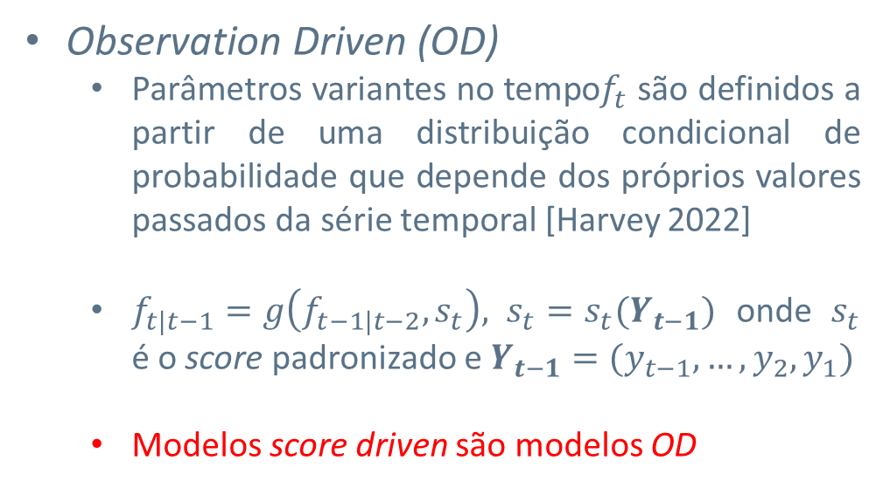
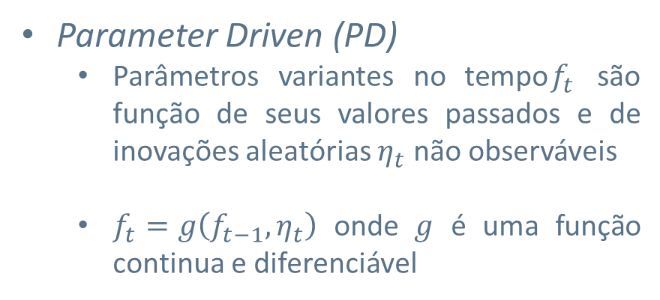
Modelos score-driven
Modelos para séries temporais podem ser classificados em duas classes [Cox et al. 1981]
Parameter Driven (PD)
Parâmetros variantes no tempo$f_{t}$ são função de seus valores passados e de inovações aleatórias $η_{t}$ não observáveis
$f_{t}=g\left(f_{t−1},η_{t}\right)$ onde $g$ é uma função continua e diferenciável
Observation Driven (OD)
Parâmetros variantes no tempo$f_{t}$ são definidos a partir de uma distribuição condicional de probabilidade que depende dos próprios valores passados da série temporal [Harvey 2022]
$f_{t|t−1}=g\left(f_{t−1|t−2},s_{t}\right), s_{t}=s_{t}(Y_{t−1})$ onde $s_{t}$ é o score padronizado e $Y_{t−1}=(y_{t−1},…,y_{2},y_{1})$
Modelos score driven são modelos OD

Slide 6
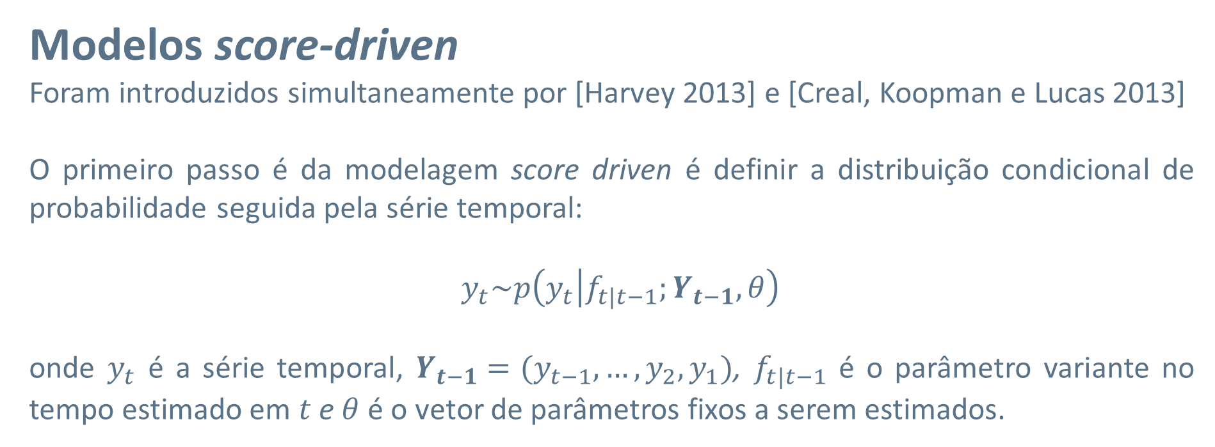
Modelos score-driven
Foram introduzidos simultaneamente por [Harvey 2013] e [Creal, Koopman e Lucas 2013]
O primeiro passo é da modelagem score driven é definir a distribuição condicional de probabilidade seguida pela série temporal:
$y_{t}\sim p\left(y_{t} | f_{t|t−1};Y_{t−1},θ\right)$
onde $y_{t}$ é a série temporal, $Y_{t−1}=(y_{t−1},…,y_{2},y_{1})$, $f_{t|t−1}$ é o parâmetro variante no tempo estimado em $t$ e $θ$ é o vetor de parâmetros fixos a serem estimados.

Slide 7
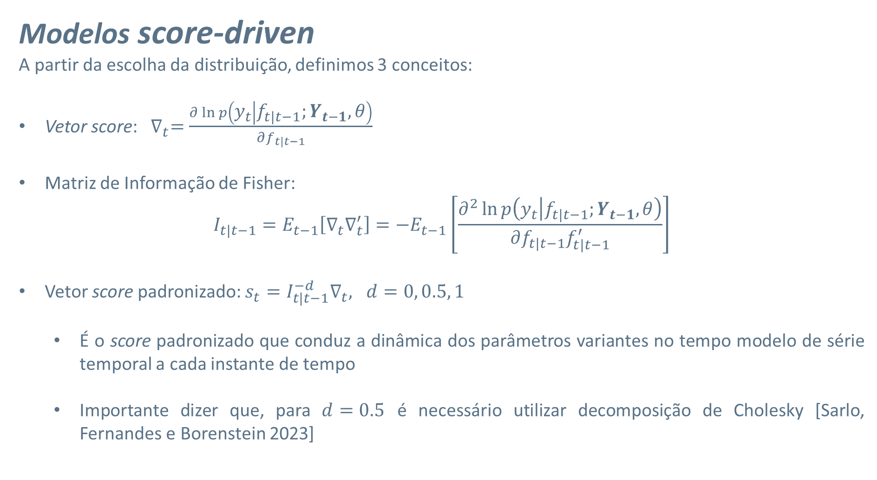
Modelos score-driven
A partir da escolha da distribuição, definimos 3 conceitos:
Vetor score: $∇_{t}=\frac{∂\ln{p\left(y_{t} | f_{t|t−1};Y_{t−1},θ\right)}}{∂f_{t|t−1}}$
Matriz de Informação de Fisher:
$$I_{t|t−1}=E_{t−1}\left[∇_{t}∇_{t}^{′}\right]=−E_{t−1}\left[\frac{∂^{2}\ln{p\left(y_{t} | f_{t|t−1};Y_{t−1},θ\right)}}{∂f_{t|t−1}f_{t|t−1}^{′}}\right]$$
Vetor score padronizado: $s_{t}=I_{t|t−1}^{−d}∇_{t}, d=0, 0.5, 1$
É o score padronizado que conduz a dinâmica dos parâmetros variantes no tempo modelo de série temporal a cada instante de tempo
Importante dizer que, para $d=0.5$ é necessário utilizar decomposição de Cholesky [Sarlo, Fernandes e Borenstein 2023]

Slide 8
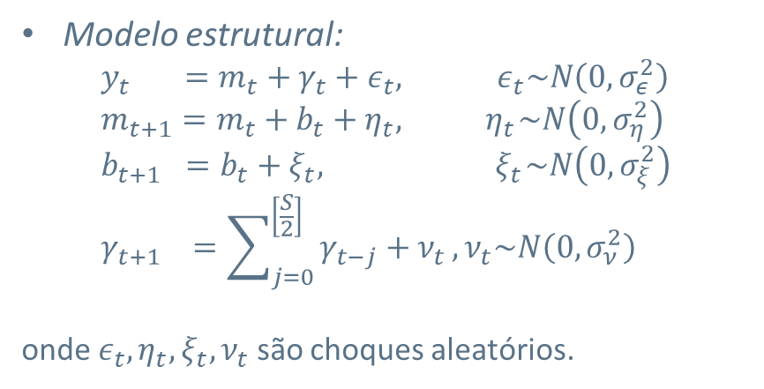
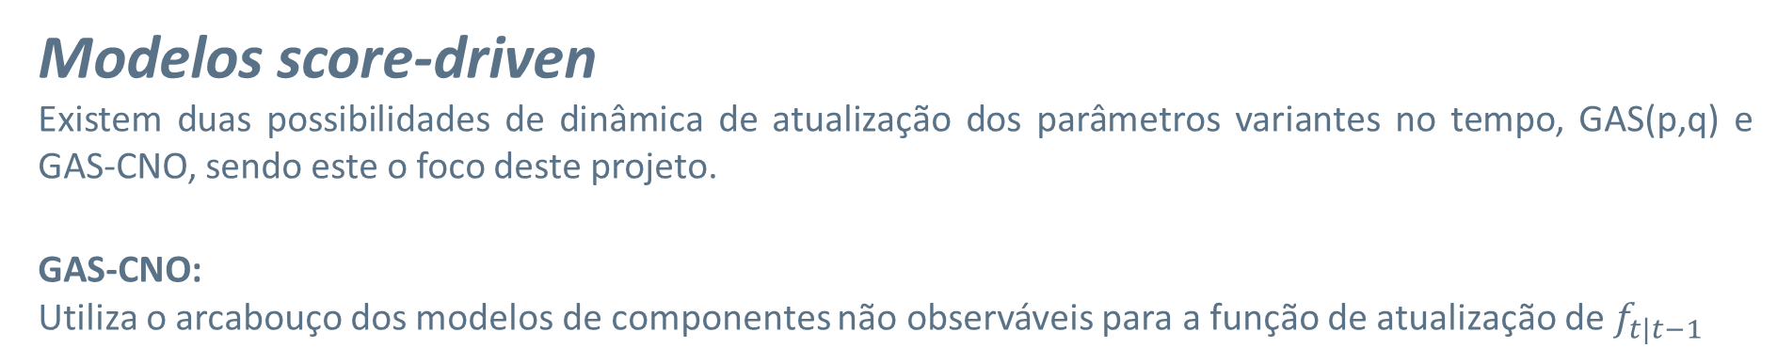
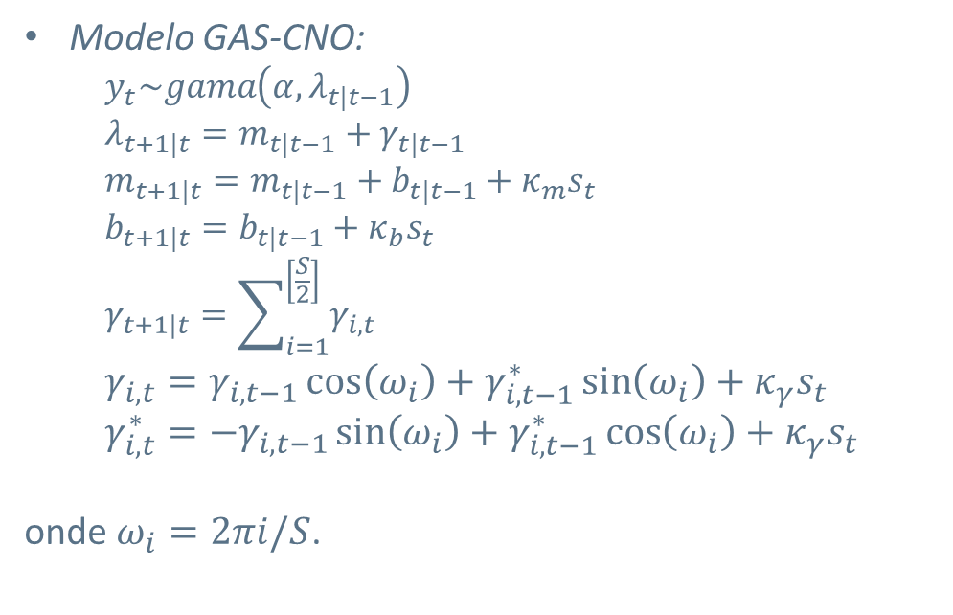
Modelos score-driven
Existem duas possibilidades de dinâmica de atualização dos parâmetros variantes no tempo, GAS(p,q) e GAS-CNO, sendo este o foco deste projeto.
GAS-CNO:
Utiliza o arcabouço dos modelos de componentes não observáveis para a função de atualização de $f_{t|t−1}$
Modelo estrutural:
$$y_{t} =m_{t}+γ_{t}+ε_{t}, ε_{t}\sim N\left(0,σ_{ε}^{2}\right) \\ m_{t+1}=m_{t}+b_{t}+η_{t}, { η}_{t}\sim N\left(0,σ_{η}^{2}\right) \\ b_{t+1} =b_{t}+ξ_{t},{ ξ}_{t}\sim N\left(0,σ_{ξ}^{2}\right) \\ γ_{t+1} =\sum_{j=0}^{\left[\frac{S}{2}\right]}{γ_{t−j}+ν_{t}}, ν_{t}\sim N\left(0,σ_{ν}^{2}\right)$$
onde $ε_{t},η_{t},ξ_{t},ν_{t}$ são choques aleatórios.
Modelo GAS-CNO:
$$y_{t}\sim gama\left(α,λ_{t|t−1}\right) \\ λ_{t+1|t}=m_{t|t−1}+γ_{t|t−1} \\ m_{t+1|t}=m_{t|t−1}+b_{t|t−1}+κ_{m}s_{t} \\ b_{t+1|t}=b_{t|t−1}+κ_{b}s_{t} \\ γ_{t+1|t}=\sum_{i=1}^{\left[\frac{S}{2}\right]}{γ_{i,t} } \\ γ_{i,t}=γ_{i,t−1}\cos\left(ω_{i}\right)+γ_{i,t−1}^{∗}\sin\left(ω_{i}\right)+κ_{γ}s_{t} \\ γ_{i,t}^{∗}={−γ}_{i,t−1}\sin\left(ω_{i}\right)+γ_{i,t−1}^{∗}\cos\left(ω_{i}\right)+κ_{γ}s_{t}$$ onde $ω_{i}=2πi/S$.

Slide 9
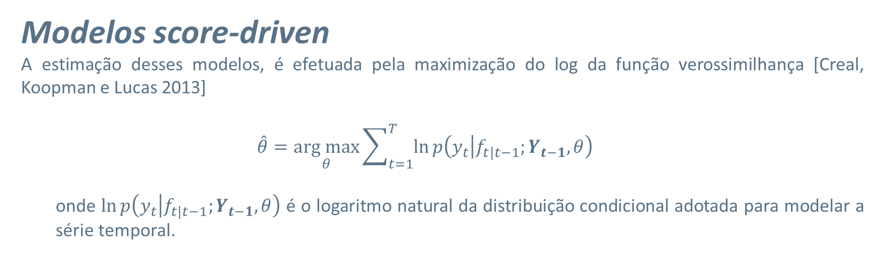
Modelos score-driven
A estimação desses modelos, é efetuada pela maximização do log da função verossimilhança [Creal, Koopman e Lucas 2013]
$$\hat{θ}=\underset{θ}{arg max}{\sum_{t=1}^{T}{\ln{p\left(y_{t} | f_{t|t−1};Y_{t−1},θ\right)}}}$$
onde $\ln{p\left(y_{t} | f_{t|t−1};Y_{t−1},θ\right)}$ é o logaritmo natural da distribuição condicional adotada para modelar a série temporal.

Slide 10
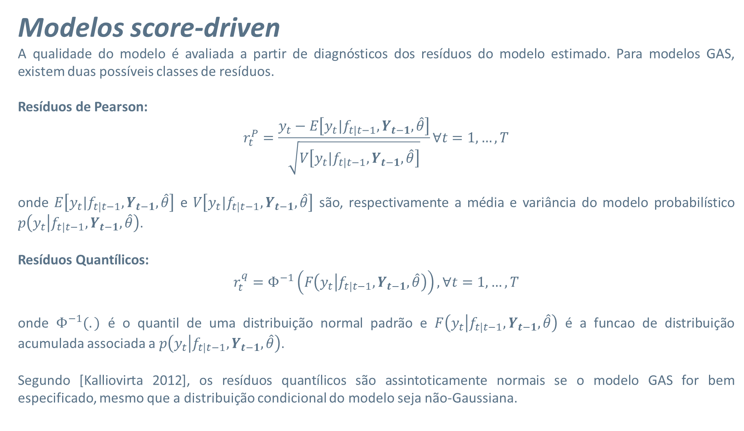
Modelos score-driven
A qualidade do modelo é avaliada a partir de diagnósticos dos resíduos do modelo estimado. Para modelos GAS, existem duas possíveis classes de resíduos.
Resíduos de Pearson:
$$r_{t}^{P}=\frac{y_{t}−E\left[y_{t}|f_{t|t−1},Y_{t−1},\hat{θ}\right]}{\sqrt{V\left[y_{t}|f_{t|t−1},Y_{t−1},\hat{θ}\right]}}∀t=1,…,T$$
onde $E\left[y_{t}|f_{t|t−1},Y_{t−1},\hat{θ}\right]$ e $V\left[y_{t}|f_{t|t−1},Y_{t−1},\hat{θ}\right]$ são, respectivamente a média e variância do modelo probabilístico $p\left(y_{t} | f_{t|t−1},Y_{t−1},\hat{θ}\right)$.
Resíduos Quantílicos:
$$r_{t}^{q}=Φ^{−1}\left(F\left(y_{t} | f_{t|t−1},Y_{t−1},\hat{θ}\right)\right), ∀t=1,…,T$$
onde $Φ^{−1}(.)$ é o quantil de uma distribuição normal padrão e $F\left(y_{t} | f_{t|t−1},Y_{t−1},\hat{θ}\right)$ é a funcao de distribuição acumulada associada a $p\left(y_{t} | f_{t|t−1},Y_{t−1},\hat{θ}\right)$.
Segundo [Kalliovirta 2012], os resíduos quantílicos são assintoticamente normais se o modelo GAS for bem especificado, mesmo que a distribuição condicional do modelo seja não-Gaussiana.

Slide 11
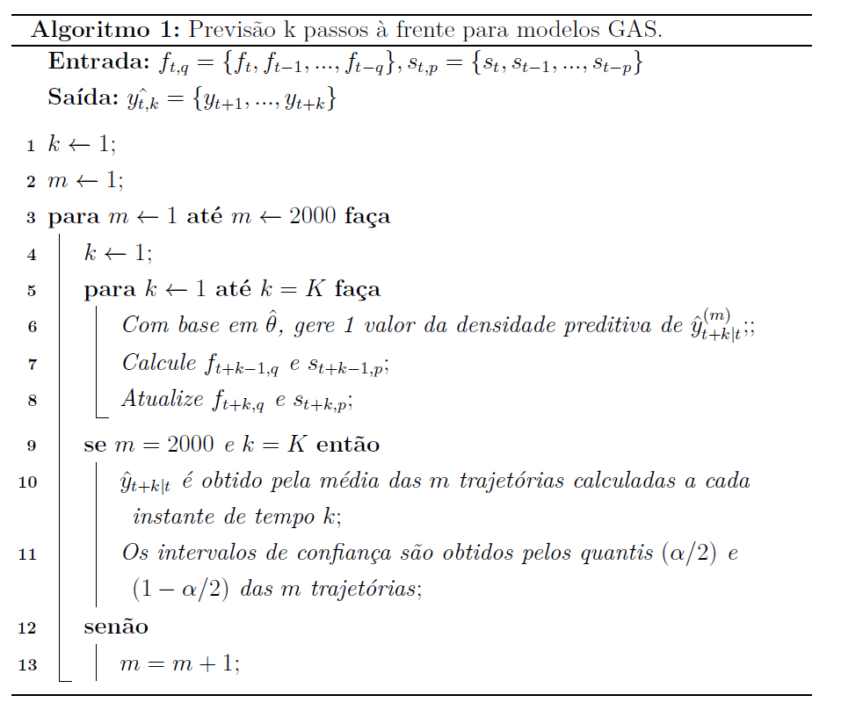
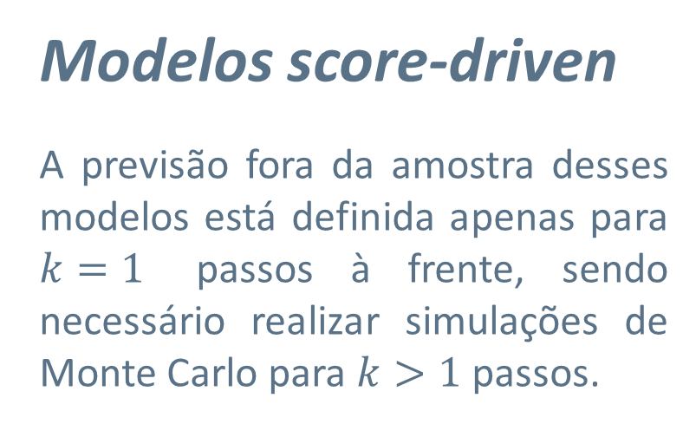
Modelos score-driven
A previsão fora da amostra desses modelos está definida apenas para $k=1$ passos à frente, sendo necessário realizar simulações de Monte Carlo para $k>1$ passos.

Slide 12
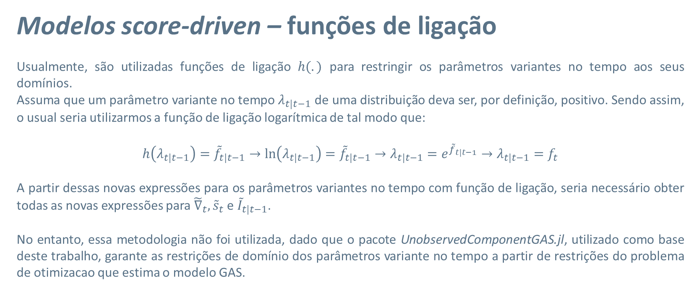
Modelos score-driven – funções de ligação
Usualmente, são utilizadas funções de ligação $h(.)$ para restringir os parâmetros variantes no tempo aos seus domínios.
Assuma que um parâmetro variante no tempo $λ_{t|t−1}$ de uma distribuição deva ser, por definição, positivo. Sendo assim, o usual seria utilizarmos a função de ligação logarítmica de tal modo que:
$$h\left(λ_{t|t−1}\right)={\tilde{f}}_{t|t−1}→\ln\left(λ_{t|t−1}\right)={\tilde{f}}_{t|t−1}→λ_{t|t−1}=e^{{\tilde{f}}_{t|t−1}}→λ_{t|t−1}=f_{t}$$
A partir dessas novas expressões para os parâmetros variantes no tempo com função de ligação, seria necessário obter todas as novas expressões para ${\tilde{∇}}_{t},{\tilde{s}}_{t}$ e ${\tilde{I}}_{t|t−1}$.
No entanto, essa metodologia não foi utilizada, dado que o pacote UnobservedComponentGAS.jl, utilizado como base deste trabalho, garante as restrições de domínio dos parâmetros variante no tempo a partir de restrições do problema de otimizacao que estima o modelo GAS.

Slide 13
Pacotes que implementam modelos score-driven
Já existem ferramentas computacionais que implementam modelos score-driven para séries temporais.
Veremos algumas delas, a saber:
Time Series Lab Score Edition [Lit, Koopman e Harvey 2021]
Time Series Lab [Lit, Koopman e Harvey 2022]
GAS R [Ardia, Boudt e Catania 2016]
ScoreDrivenModels.jl [Bodin et al. 2020]
UnobservedcomponentesGAS.jl [Alves] (em desenvolvimento)

Slide 14
Pacotes que implementam modelos score-driven
Pacote/Software | Modelos | Distribuições | Comentários
TSL Score Edition | GAS-CNO | Poisson, Negativa Binomial, Bernoulli e Skellam. Normal, t de Student, GED, Beta Generalizada Tipo 2, Exponencial e Weibull | Focado em modelos score-driven, mas substituível pelo TSL.
TSL | GAS-CNO e GAS(p,q) | Poisson, Negativa Binomial, Bernoulli e Skellam. Normal, t de Student, GED, Beta Generalizada Tipo 2, Exponencial e Weibull | Software mais completo em termos de modelagens de séries temporais.
GAS R | GAS(1,1) | Gaussiana, Skew-Gaussiana, t de Student, Skew t de Student, t de Student Assimétrica, Laplace Assimétrica, Poisson, Bernoulli, Gamma, Exponencial, Beta, Negativa Binomial e Skellam | Implementa apenas GAS(1,1), mas possibilita modelos multivariados.
ScoreDrivenModels.jl | GAS(p,q) | Beta, Exponencial, Gamma, LogitNormal, LogNormal, Negativa Binomial, Normal, Poisson, t de Student e Weibull | Permite adição de qualquer nova distribuição desejada.
UnobservedcomponentesGAS.jl | GAS-CNO | Normal e t de Student | Possibilidade de otimização robusta e auto-gas, mas ainda em desenvolvimento.

Slide 15
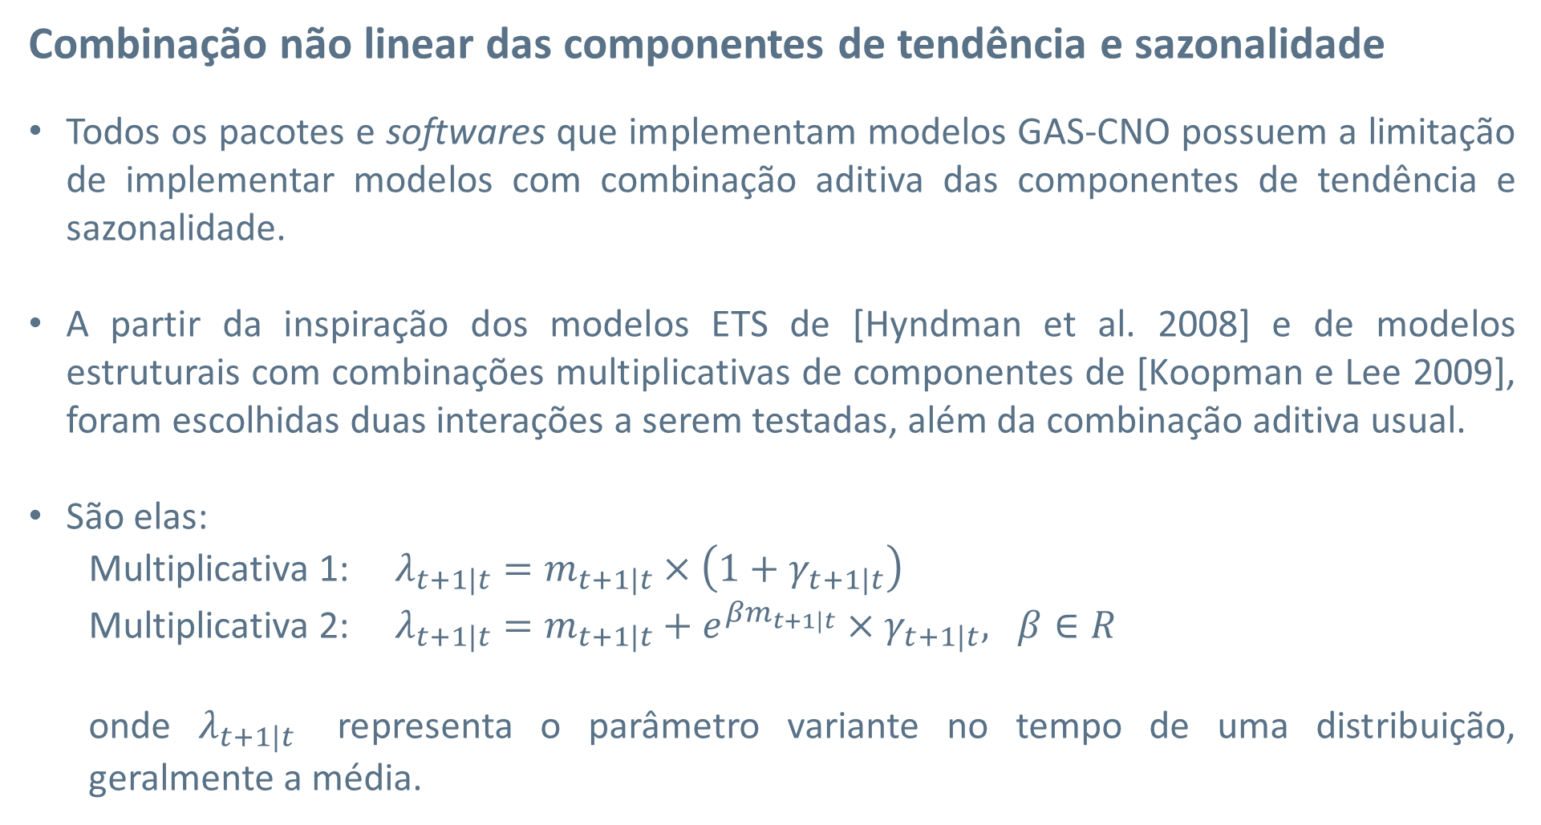
Combinação não linear das componentes de tendência e sazonalidade
Todos os pacotes e softwares que implementam modelos GAS-CNO possuem a limitação de implementar modelos com combinação aditiva das componentes de tendência e sazonalidade.
A partir da inspiração dos modelos ETS de [Hyndman et al. 2008] e de modelos estruturais com combinações multiplicativas de componentes de [Koopman e Lee 2009], foram escolhidas duas interações a serem testadas, além da combinação aditiva usual.
São elas:
Multiplicativa 1: $λ_{t+1|t}=m_{t+1|t}×\left(1+γ_{t+1|t}\right)$
Multiplicativa 2: $λ_{t+1|t}=m_{t+1|t}+e^{βm_{t+1|t}}×γ_{t+1|t}, β∈R$
onde $λ_{t+1|t}$ representa o parâmetro variante no tempo de uma distribuição, geralmente a média.

Slide 16
Testes realizados
Foram escolhidas 4 séries temporais, cujos nomes quantidade de observações estão resumidas na Tabela abaixo:
As séries foram retiradas de [Precipitação 2023], [Carga 2023], [ENA 2023] e [Viagens 2023]
Série | T | Período de Treino | Período de Teste
Precipitação | 269 | 06/2000 a 10/2021 | 11/2021 a 10/2022
Carga | 258 | 01/2002 a 06/2022 | 07/2022 a 06/2023
ENA | 284 | 01/2000 a 08/2022 | 09/2022 a 08/2023
Viagens | 324 | 01/1980 a 12/2005 | 01/2006 a 12/2006

Slide 17
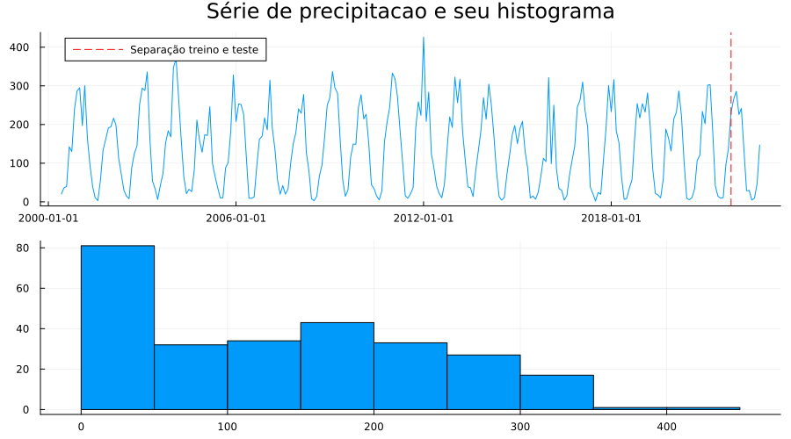
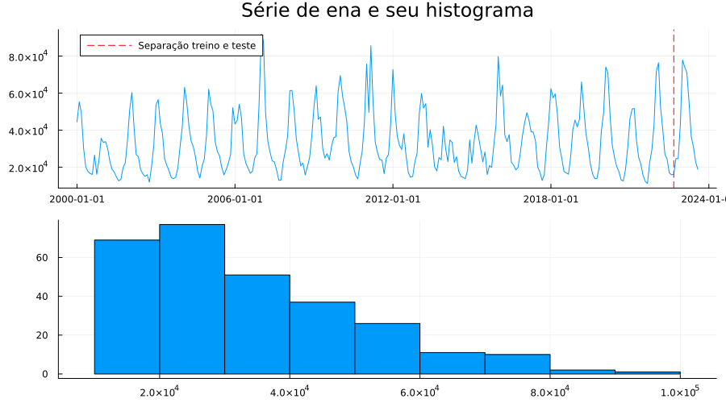
Testes realizados – séries temporais utilizadas

Slide 18
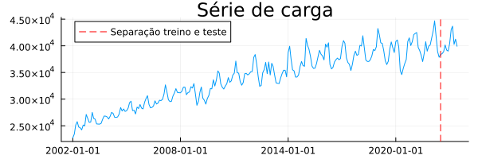
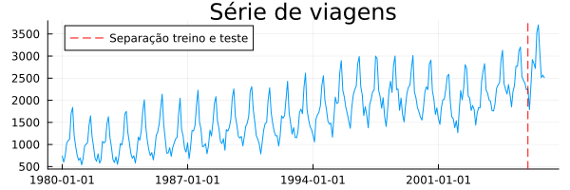
Testes realizados – séries temporais utilizadas

Slide 19
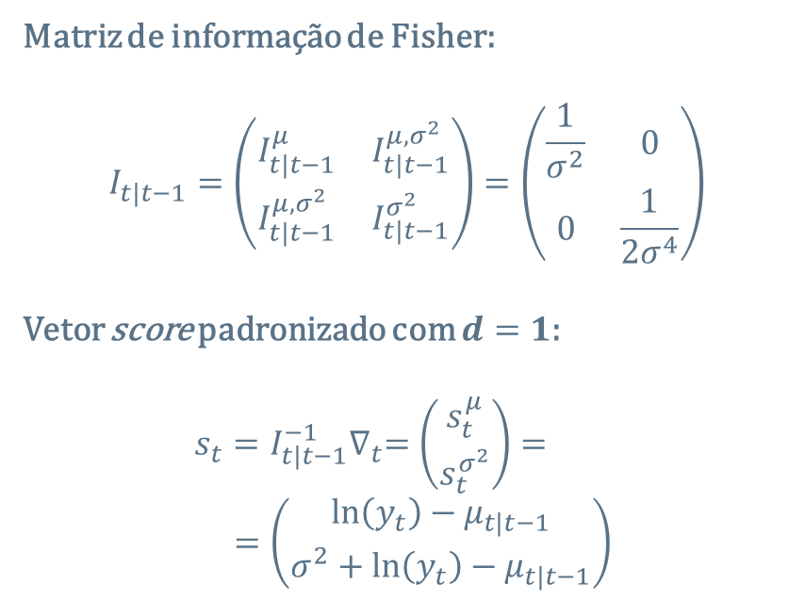
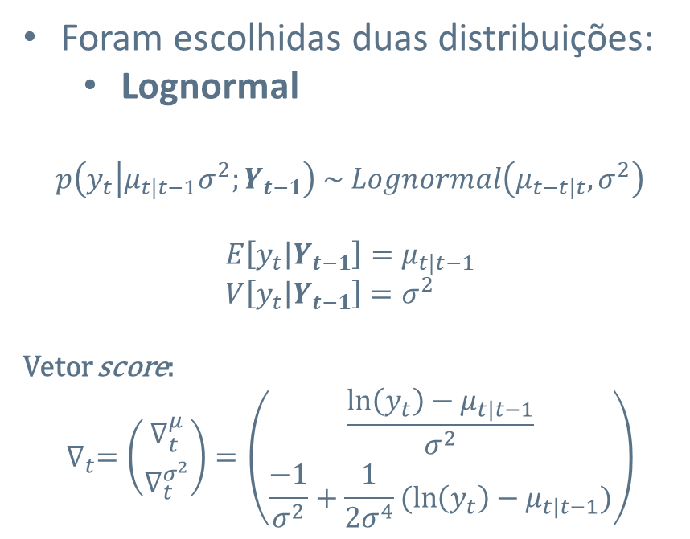
Testes realizados – definição das distribuições
Foram escolhidas duas distribuições:
Lognormal
$$p\left(y_{t} | μ_{t|t−1}σ^{2};Y_{t−1}\right) \sim Lognormal\left(μ_{t−t|t},σ^{2}\right)$$
$$E\left[y_{t} | Y_{t−1}\right]=μ_{t|t−1} \\ V\left[y_{t} | Y_{t−1}\right]=σ^{2}$$
Vetor score:
$$∇_{t}=\left(\begin{matrix}∇_{t}^{μ} \\ ∇_{t}^{σ^{2}}\end{matrix}\right)=\left(\begin{matrix}\frac{\ln\left(y_{t}\right)−μ_{t|t−1}}{σ^{2}} \\ \frac{−1}{σ^{2}}+\frac{1}{2σ^{4}}(\ln\left(y_{t}\right)−μ_{t|t−1})\end{matrix}\right)$$
Matriz de informação de Fisher:
$$I_{t|t−1}=\left(\begin{matrix}I_{t|t−1}^{μ} & I_{t|t−1}^{μ{,σ}^{2}} \\ I_{t|t−1}^{μ{,σ}^{2}} & I_{t|t−1}^{σ^{2}}\end{matrix}\right)=\left(\begin{matrix}\frac{1}{σ^{2}} & 0 \\ 0 & \frac{1}{{2σ}^{4}}\end{matrix}\right)$$
Vetor score padronizado com $d=1$:
$$s_{t}=I_{t|t−1}^{−1}∇_{t}=\left(\begin{matrix}s_{t}^{μ} \\ s_{t}^{σ^{2}}\end{matrix}\right)= \\ =\left(\begin{matrix}\ln\left(y_{t}\right)−μ_{t|t−1} \\ σ^{2}+\ln\left(y_{t}\right)−μ_{t|t−1}\end{matrix}\right)$$

Slide 20
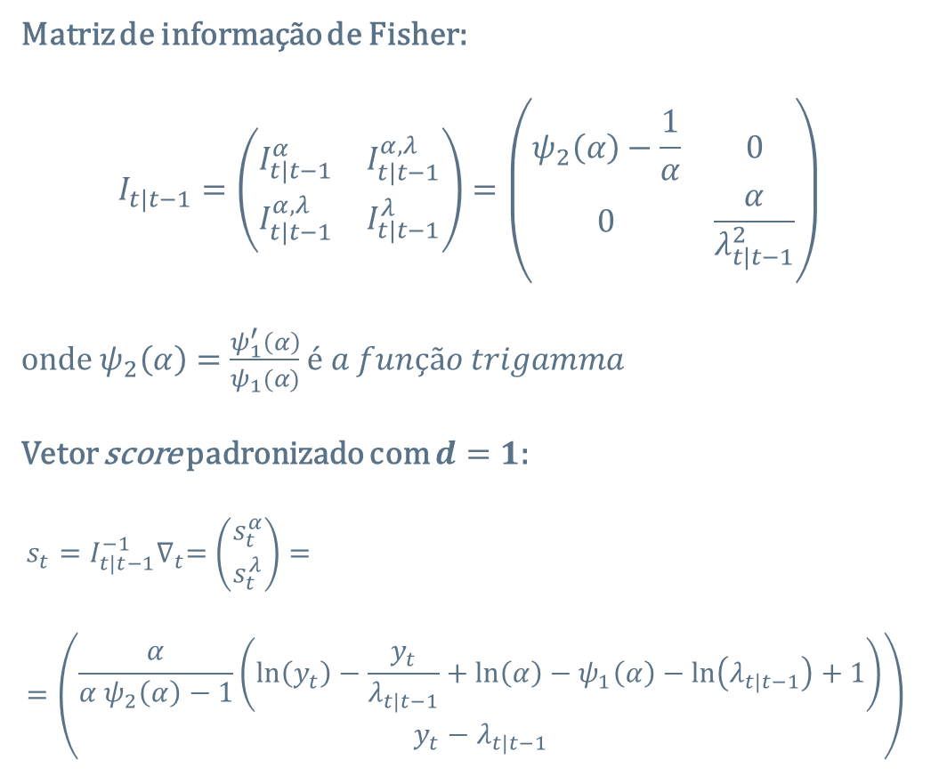
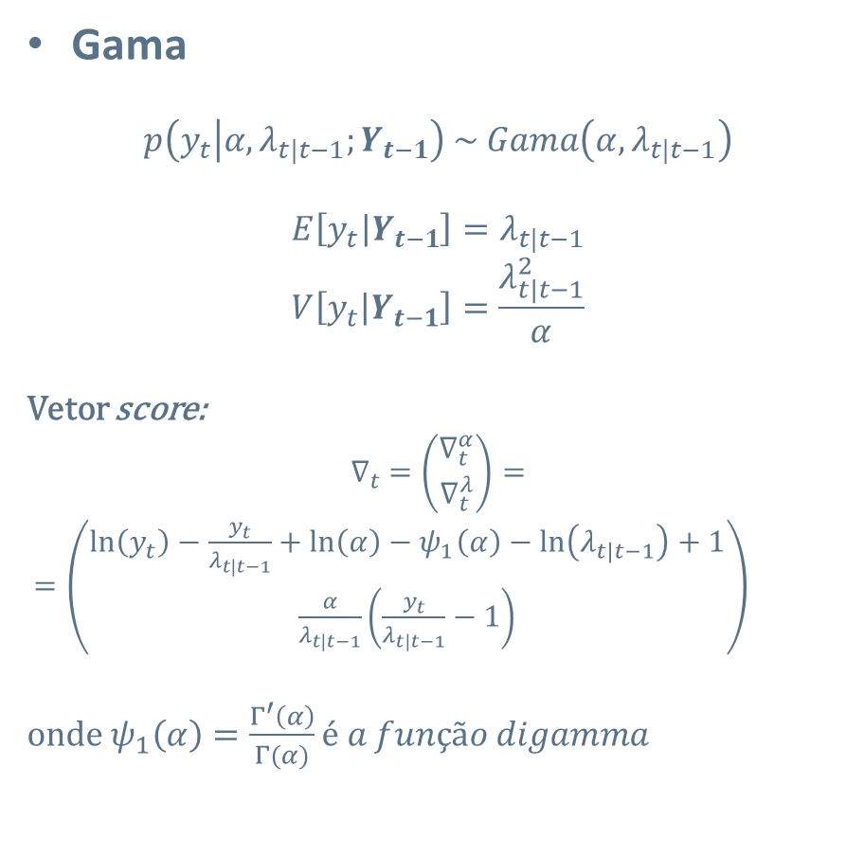
Testes realizados – definição das distribuições
Gama
$$p\left(y_{t} | α, λ_{t|t−1};Y_{t−1}\right) \sim Gama\left(α, λ_{t|t−1}\right)$$
$$E\left[y_{t} | Y_{t−1}\right]=λ_{t|t−1} \\ V\left[y_{t} | Y_{t−1}\right]=\frac{λ_{t|t−1}^{2}}{α}$$
Vetor score:
$$∇_{t} =\left(\begin{matrix}∇_{t}^{α} \\ ∇_{t}^{λ}\end{matrix}\right)=$$ $=\left(\begin{matrix}\ln\left(y_{t}\right)−\frac{y_{t}}{λ_{t|t−1}}+\ln\left(α\right)−ψ_{1}\left(α\right)−\ln\left(λ_{t|t−1}\right)+1 \\ \frac{α}{λ_{t|t−1}}\left(\frac{y_{t}}{λ_{t|t−1}}−1\right)\end{matrix}\right)$
onde $ψ_{1}\left(α\right)=\frac{Γ^{′}\left(α\right)}{Γ(α)}$ $é a função digamma$
Matriz de informação de Fisher:
$$I_{t|t−1}=\left(\begin{matrix}I_{t|t−1}^{α} & I_{t|t−1}^{α,λ} \\ I_{t|t−1}^{α,λ} & I_{t|t−1}^{λ}\end{matrix}\right)=\left(\begin{matrix}ψ_{2}\left(α\right)−\frac{1}{α} & 0 \\ 0 & \frac{α}{λ_{t|t−1}^{2}}\end{matrix}\right)$$
onde $ψ_{2}\left(α\right)=\frac{ψ_{1}^{′}\left(α\right)}{ψ_{1}(α)}$ $é a função trigamma$
Vetor score padronizado com $d=1$:
$$s_{t}=I_{t|t−1}^{−1}∇_{t}=\left(\begin{matrix}s_{t}^{α} \\ s_{t}^{λ}\end{matrix}\right)= \\ =\left(\begin{matrix}\frac{α}{α ψ_{2}\left(α\right)−1}\left(\ln\left(y_{t}\right)−\frac{y_{t}}{λ_{t|t−1}}+\ln\left(α\right)−ψ_{1}\left(α\right)−\ln\left(λ_{t|t−1}\right)+1\right) \\ y_{t}−λ_{t|t−1}\end{matrix}\right)$$

Slide 21
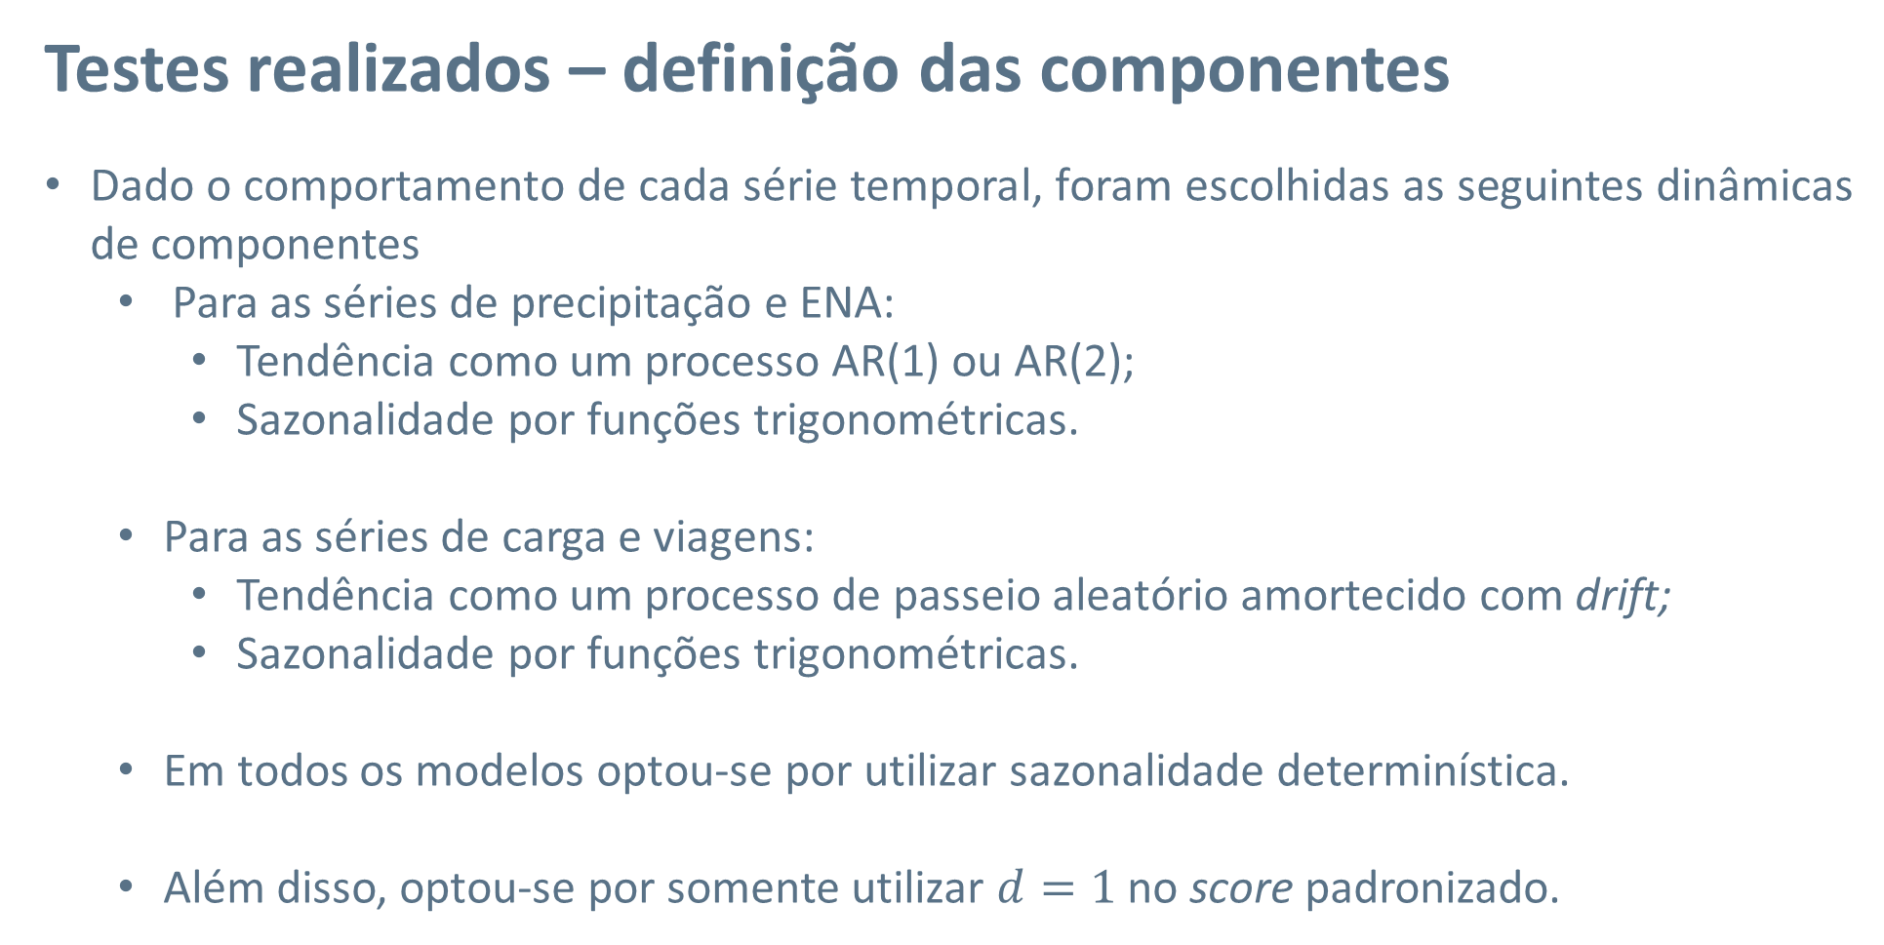
Testes realizados – definição das componentes
Dado o comportamento de cada série temporal, foram escolhidas as seguintes dinâmicas de componentes
Para as séries de precipitação e ENA:
Tendência como um processo AR(1) ou AR(2);
Sazonalidade por funções trigonométricas.
Para as séries de carga e viagens:
Tendência como um processo de passeio aleatório amortecido com drift;
Sazonalidade por funções trigonométricas.
Em todos os modelos optou-se por utilizar sazonalidade determinística.
Além disso, optou-se por somente utilizar $d=1$ no score padronizado.

Slide 22
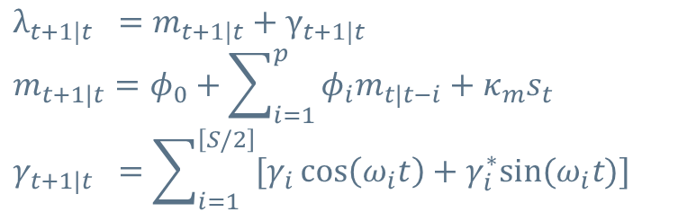
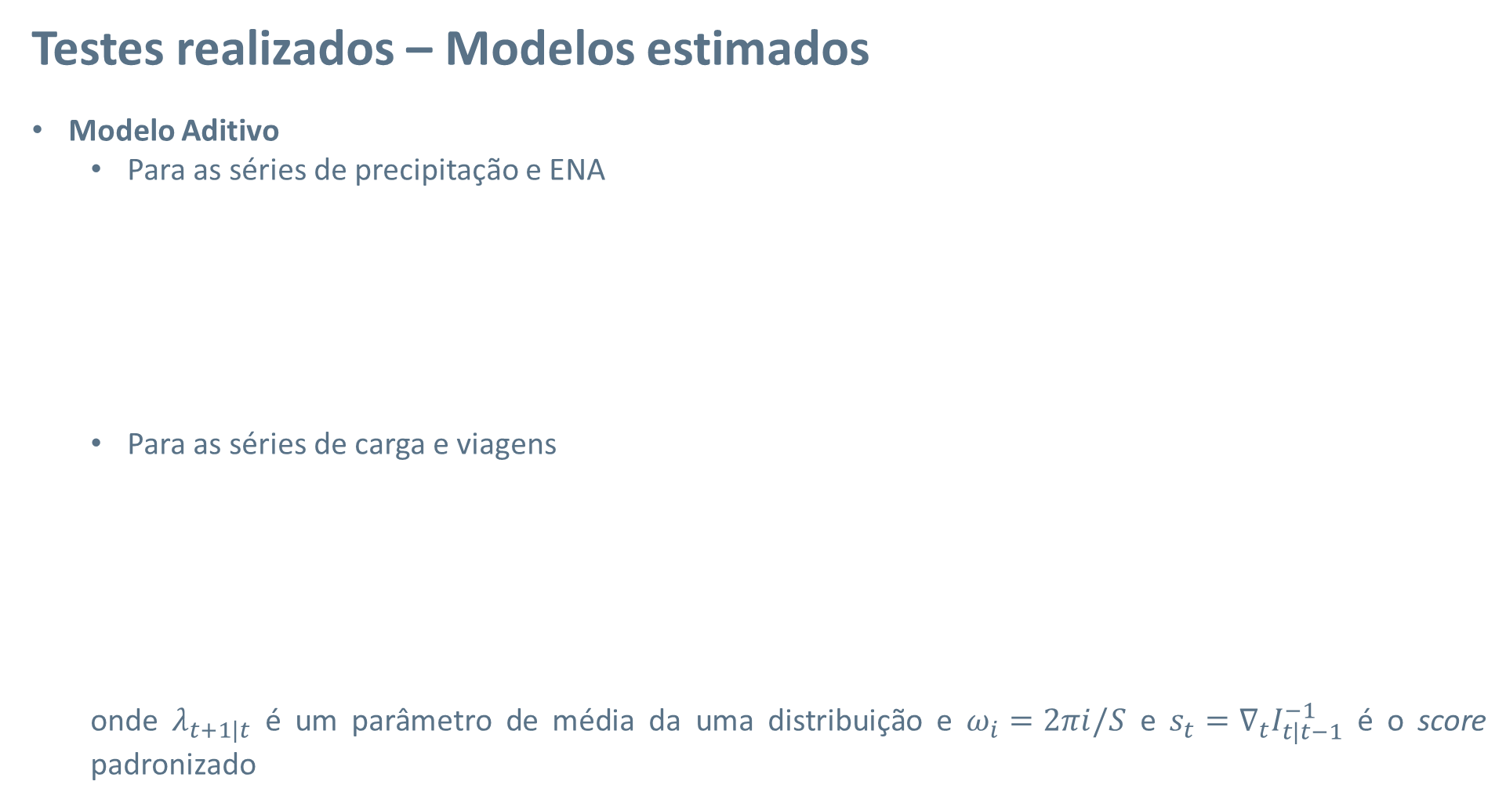
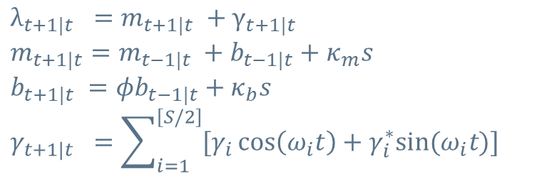
Testes realizados – Modelos estimados
Modelo Aditivo
Para as séries de precipitação e ENA
Para as séries de carga e viagens
onde $λ_{t+1|t}$ é um parâmetro de média da uma distribuição e $ω_{i}=2πi/S$ e $s_{t}=∇_{t}I_{t|t−1}^{−1}$ é o score padronizado
$$λ_{t+1|t} =m_{t+1|t}+γ_{t+1|t}$$
$$m_{t+1|t}=φ_{0}+\sum_{i=1}^{p}{φ_{i}m_{t|t−i}+κ_{m}s_{t}} \\ γ_{t+1|t} =\sum_{i=1}^{\left[S/2\right]}{[γ_{i}\cos\left(ω_{i}t\right)+γ_{i}^{∗}sin⁡(ω_{i}t)]}$$
$$λ_{t+1|t} =m_{t+1|t} +γ_{t+1|t}$$
$$m_{t+1|t}=m_{t−1|t} +b_{t−1|t}+κ_{m}s$$ $b_{t+1|t} =φb_{t−1|t}+κ_{b}s$ $$γ_{t+1|t} =\sum_{i=1}^{\left[S/2\right]}{[γ_{i}\cos\left(ω_{i}t\right)+γ_{i}^{∗}sin⁡(ω_{i}t)]}$$

Slide 23
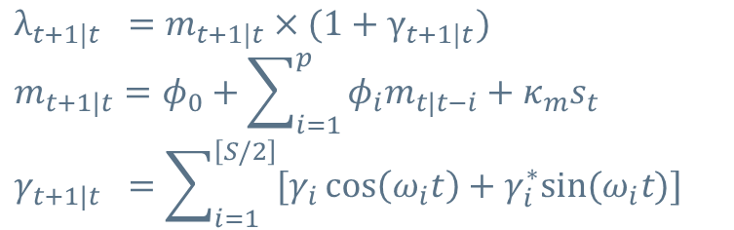
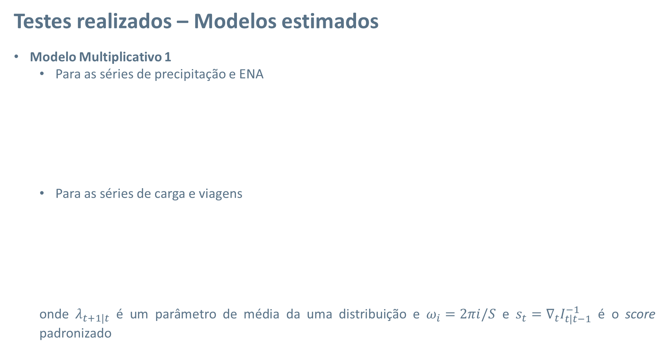
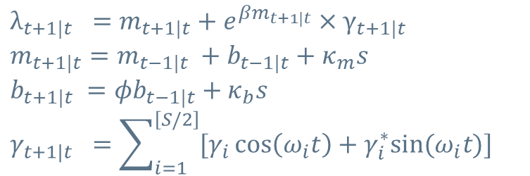
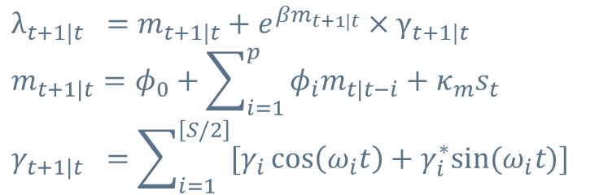
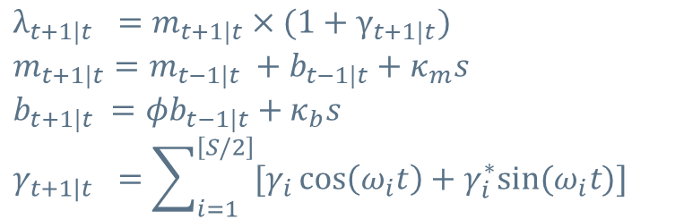
Testes realizados – Modelos estimados
Modelo Multiplicativo 1
Para as séries de precipitação e ENA
Para as séries de carga e viagens
onde $λ_{t+1|t}$ é um parâmetro de média da uma distribuição e $ω_{i}=2πi/S$ e $s_{t}=∇_{t}I_{t|t−1}^{−1}$ é o score padronizado
Modelo Multiplicativo 2
Para as séries de precipitação e ENA
Para as séries de carga e viagens
$$λ_{t+1|t} =m_{t+1|t}×(1+γ_{t+1|t})$$
$$m_{t+1|t}=φ_{0}+\sum_{i=1}^{p}{φ_{i}m_{t|t−i}+κ_{m}s_{t}} \\ γ_{t+1|t} =\sum_{i=1}^{\left[S/2\right]}{[γ_{i}\cos\left(ω_{i}t\right)+γ_{i}^{∗}sin⁡(ω_{i}t)]}$$
$$λ_{t+1|t} =m_{t+1|t}+e^{βm_{t+1|t}}×γ_{t+1|t}$$
$$m_{t+1|t}=φ_{0}+\sum_{i=1}^{p}{φ_{i}m_{t|t−i}+κ_{m}s_{t}} \\ γ_{t+1|t} =\sum_{i=1}^{\left[S/2\right]}{[γ_{i}\cos\left(ω_{i}t\right)+γ_{i}^{∗}sin⁡(ω_{i}t)]}$$
$$λ_{t+1|t} =m_{t+1|t}×(1+γ_{t+1|t})$$
$$m_{t+1|t}=m_{t−1|t} +b_{t−1|t}+κ_{m}s \\ b_{t+1|t} =φb_{t−1|t}+κ_{b}s \\ γ_{t+1|t} =\sum_{i=1}^{\left[S/2\right]}{[γ_{i}\cos\left(ω_{i}t\right)+γ_{i}^{∗}sin⁡(ω_{i}t)]}$$
$$λ_{t+1|t} =m_{t+1|t}+e^{βm_{t+1|t}}×γ_{t+1|t}$$
$$m_{t+1|t}=m_{t−1|t} +b_{t−1|t}+κ_{m}s \\ b_{t+1|t} =φb_{t−1|t}+κ_{b}s \\ γ_{t+1|t} =\sum_{i=1}^{\left[S/2\right]}{[γ_{i}\cos\left(ω_{i}t\right)+γ_{i}^{∗}sin⁡(ω_{i}t)]}$$

Slide 24
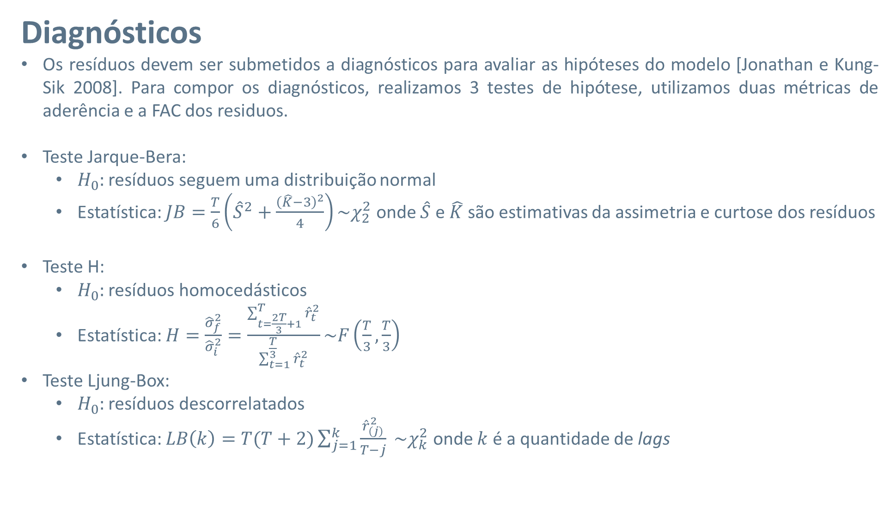
Diagnósticos
Os resíduos devem ser submetidos a diagnósticos para avaliar as hipóteses do modelo [Jonathan e Kung-Sik 2008]. Para compor os diagnósticos, realizamos 3 testes de hipótese, utilizamos duas métricas de aderência e a FAC dos residuos.
Teste Jarque-Bera:
$H_{0}:$ resíduos seguem uma distribuição normal
Estatística: $JB=\frac{T}{6}\left({\hat{S}}^{2}+\frac{{\left(\hat{K}−3\right)}^{2}}{4}\right)\sim χ_{2}^{2}$ onde $\hat{S}$ e $\hat{K}$ são estimativas da assimetria e curtose dos resíduos
Teste H:
$H_{0}:$ resíduos homocedásticos
Estatística: $H=\frac{{\hat{σ}}_{f}^{2}}{{\hat{σ}}_{i}^{2}}=\frac{\sum_{t=\frac{2T}{3}+1}^{T}{{\hat{r}}_{t}^{2}}}{\sum_{t=1}^{\frac{T}{3}}{{\hat{r}}_{t}^{2}}}\sim F\left(\frac{T}{3},\frac{T}{3}\right)$
Teste Ljung-Box:
$H_{0}:$ resíduos descorrelatados
Estatística: $LB\left(k\right)=T(T+2)\sum_{j=1}^{k}{\frac{{\hat{r}}_{(j)}^{2}}{T−j} \sim χ_{k}^{2}}$ onde $k$ é a quantidade de lags

Slide 25
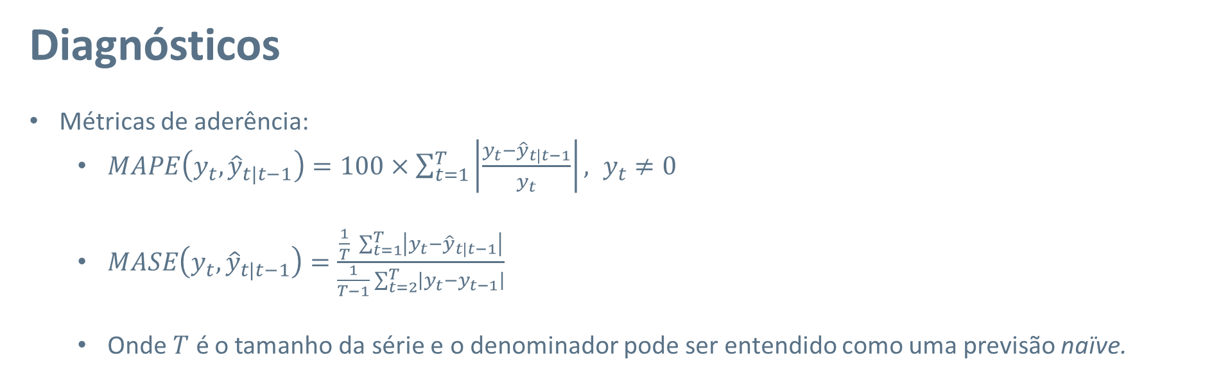
Diagnósticos
Métricas de aderência:
$MAPE\left(y_{t},{\hat{y}}_{t|t−1}\right)=100×\sum_{t=1}^{T}{\left|\frac{y_{t}−{\hat{y}}_{t|t−1}}{y_{t}}\right|}, y_{t}≠0$
$MASE\left(y_{t},{\hat{y}}_{t|t−1}\right)=\frac{\frac{1}{T} \sum_{t=1}^{T}{\left|y_{t}−{\hat{y}}_{t|t−1}\right|}}{\frac{1}{T−1}\sum_{t=2}^{T}{\left|y_{t}−y_{t−1}\right|}}$
Onde $T$ é o tamanho da série e o denominador pode ser entendido como uma previsão naïve.

Slide 26
Resultados
Serão apresentados resultados para:
4 séries temporais – precipitação, carga, ena e viagens
2 distribuições – lognormal e gama
3 combinações de componentes – ad, mult1 e mult2
Os resultados são:
Gráfico dos valores estimados para a série de treino
Gráfico dos resíduos quantílicos
Gráfico da FAC dos resíduos quantílicos
pvalores dos testes de hipótese: Jarque-Bera, H e Ljung-Box
Gráfico da previsão 12 passos à frente fora da amostra
MAPE’s (e MASE’s) para as séries de treino e teste

Slide 27
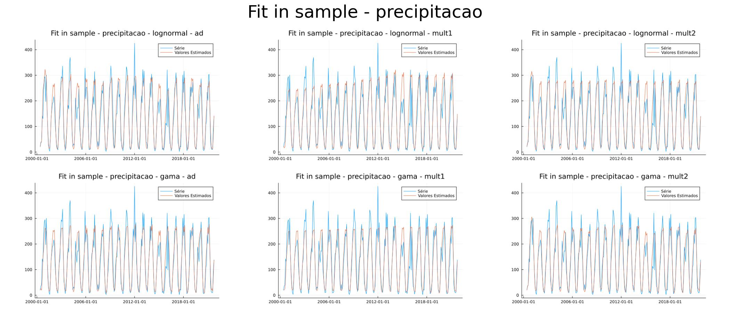
Resultados – série de precipitação

Slide 28
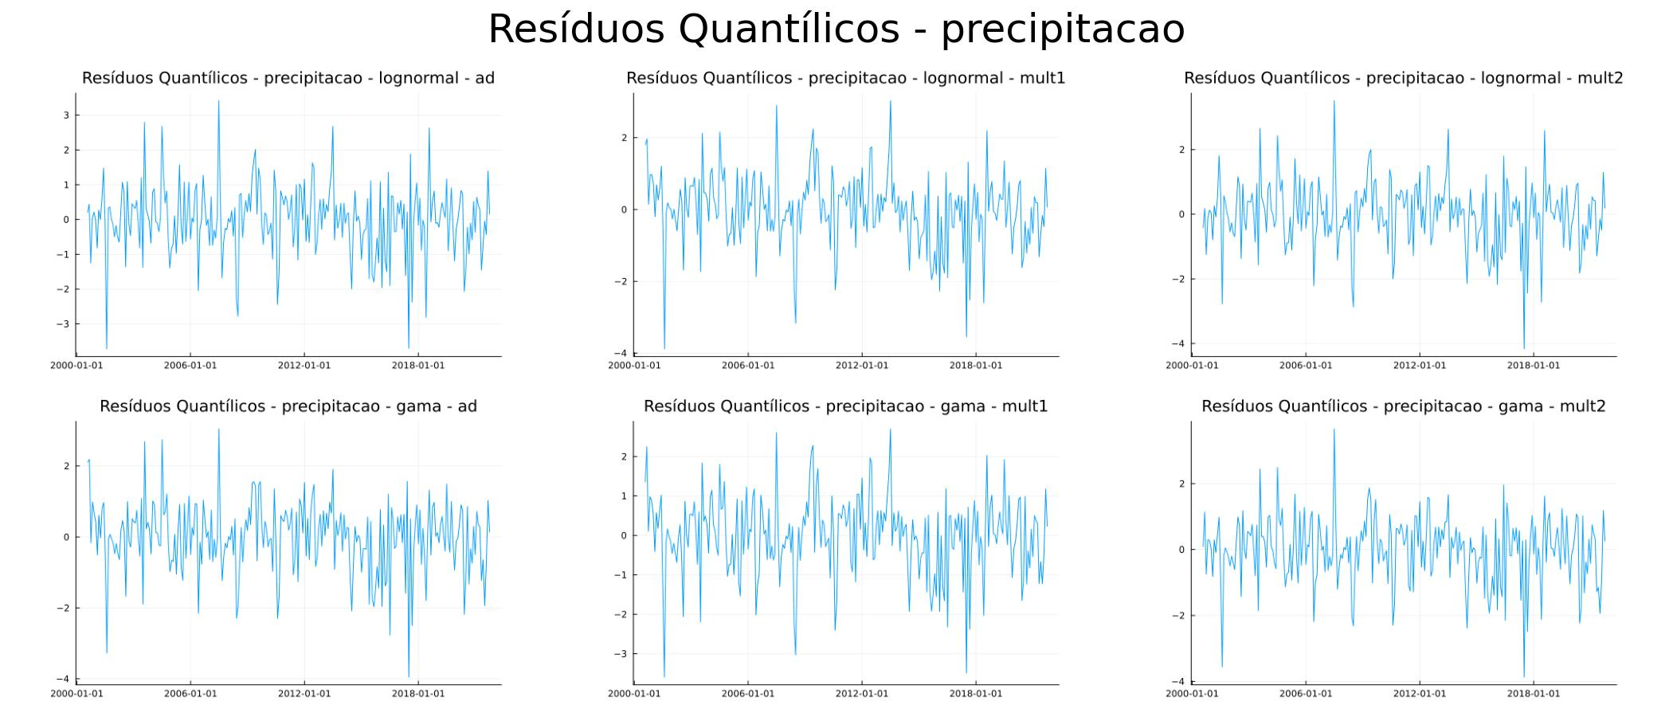
Resultados – série de precipitação

Slide 29
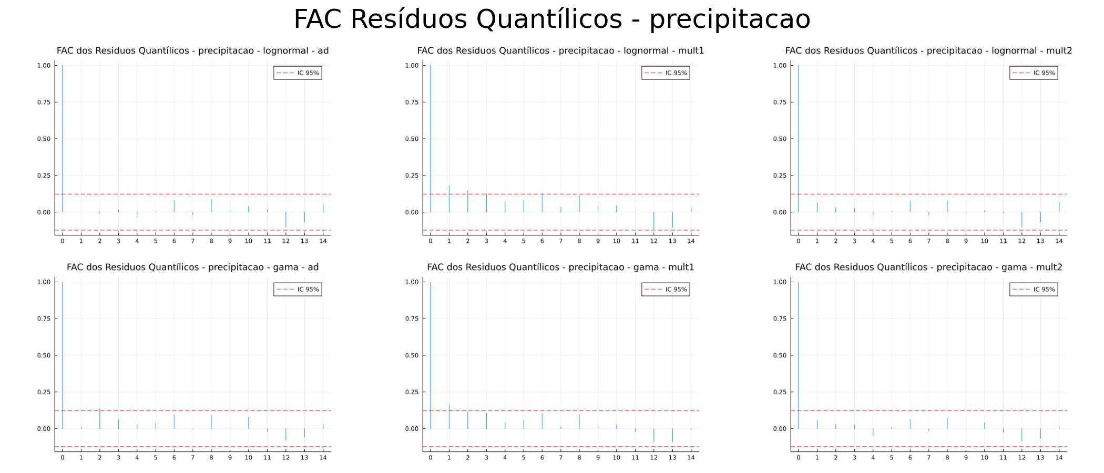
Resultados – série de precipitação

Slide 30
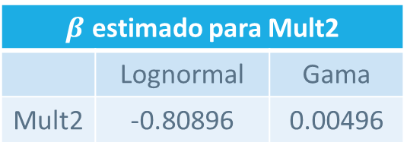
Resultados – série de precipitação
pvalores do teste de Jarque-Bera
 | Lognormal | Gama
Ad | 0.0 | 0.0
Mult1 | 0.0 | 0.0
Mult2 | 0.0 | 0.0
pvalores do teste de H
 | Lognormal | Gama
Ad | 0.56367 | 0.04975
Mult1 | 0.93813 | 0.2736
Mult2 | 0.38344 | 0.16093
pvalores do teste de Ljung-Box
 | Lognormal | Gama
Ad | 0.0095 | 0.00064
Mult1 | 0.0 | 0.0
Mult2 | 0.008 | 0.00555
MASE’s da série de precipitação
 | Treino |  | Teste
 | Lognormal | Gama | Lognormal | Gama
Ad | 0.51726 | 0.51336 | 0.57935 | 0.53432
Mult1 | 0.55234 | 0.5131 | 0.64108 | 0.51757
Mult2 | 0.51783 | 0.49586 | 0.5978 | 0.53484
$β$ estimado para Mult2
 | Lognormal | Gama
Mult2 | -0.80896 | 0.00496

Slide 31
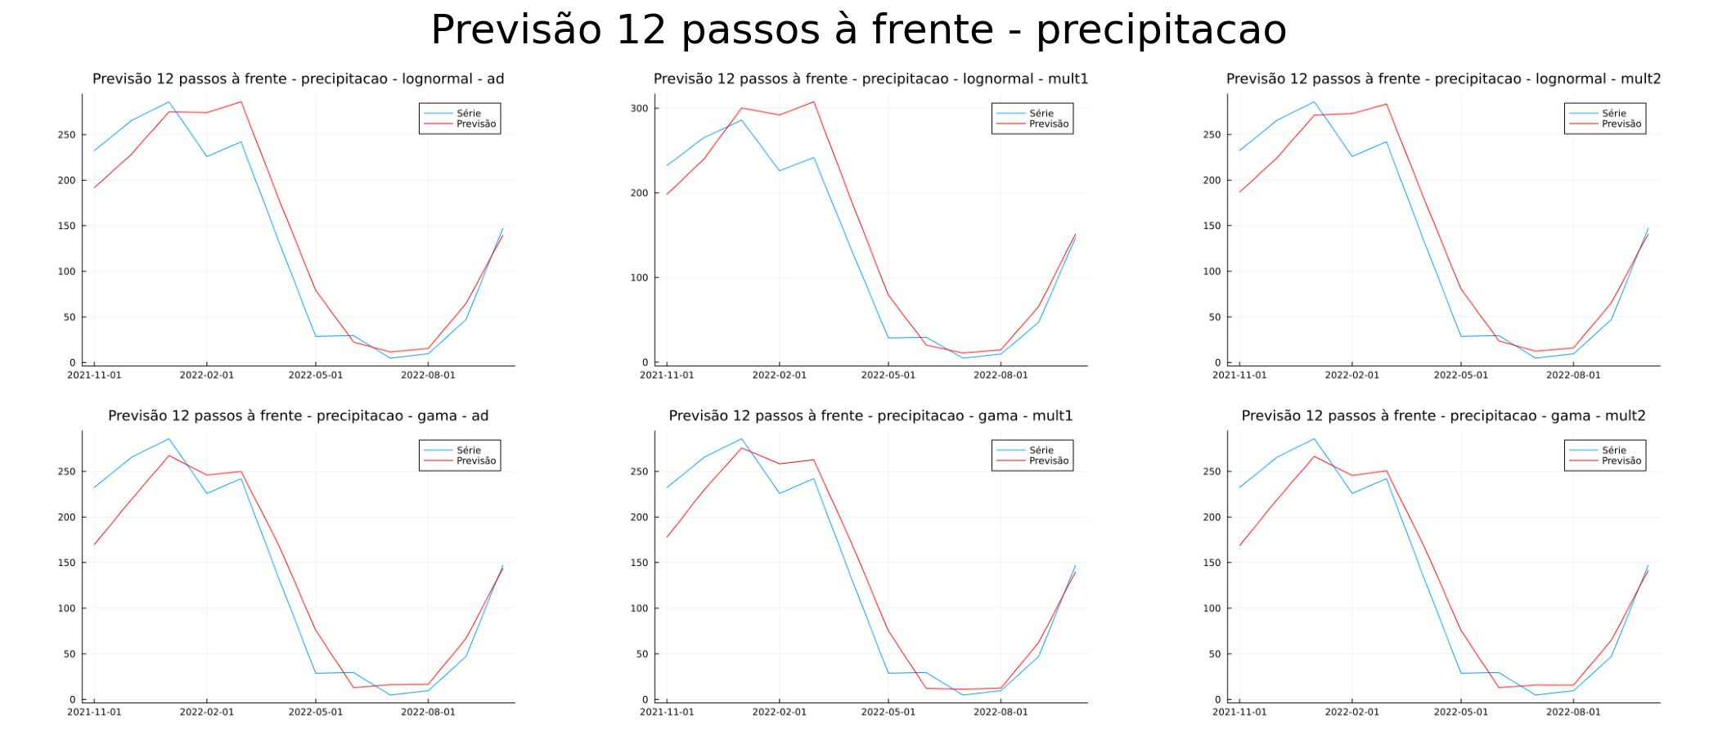
Resultados – série de precipitação

Slide 32
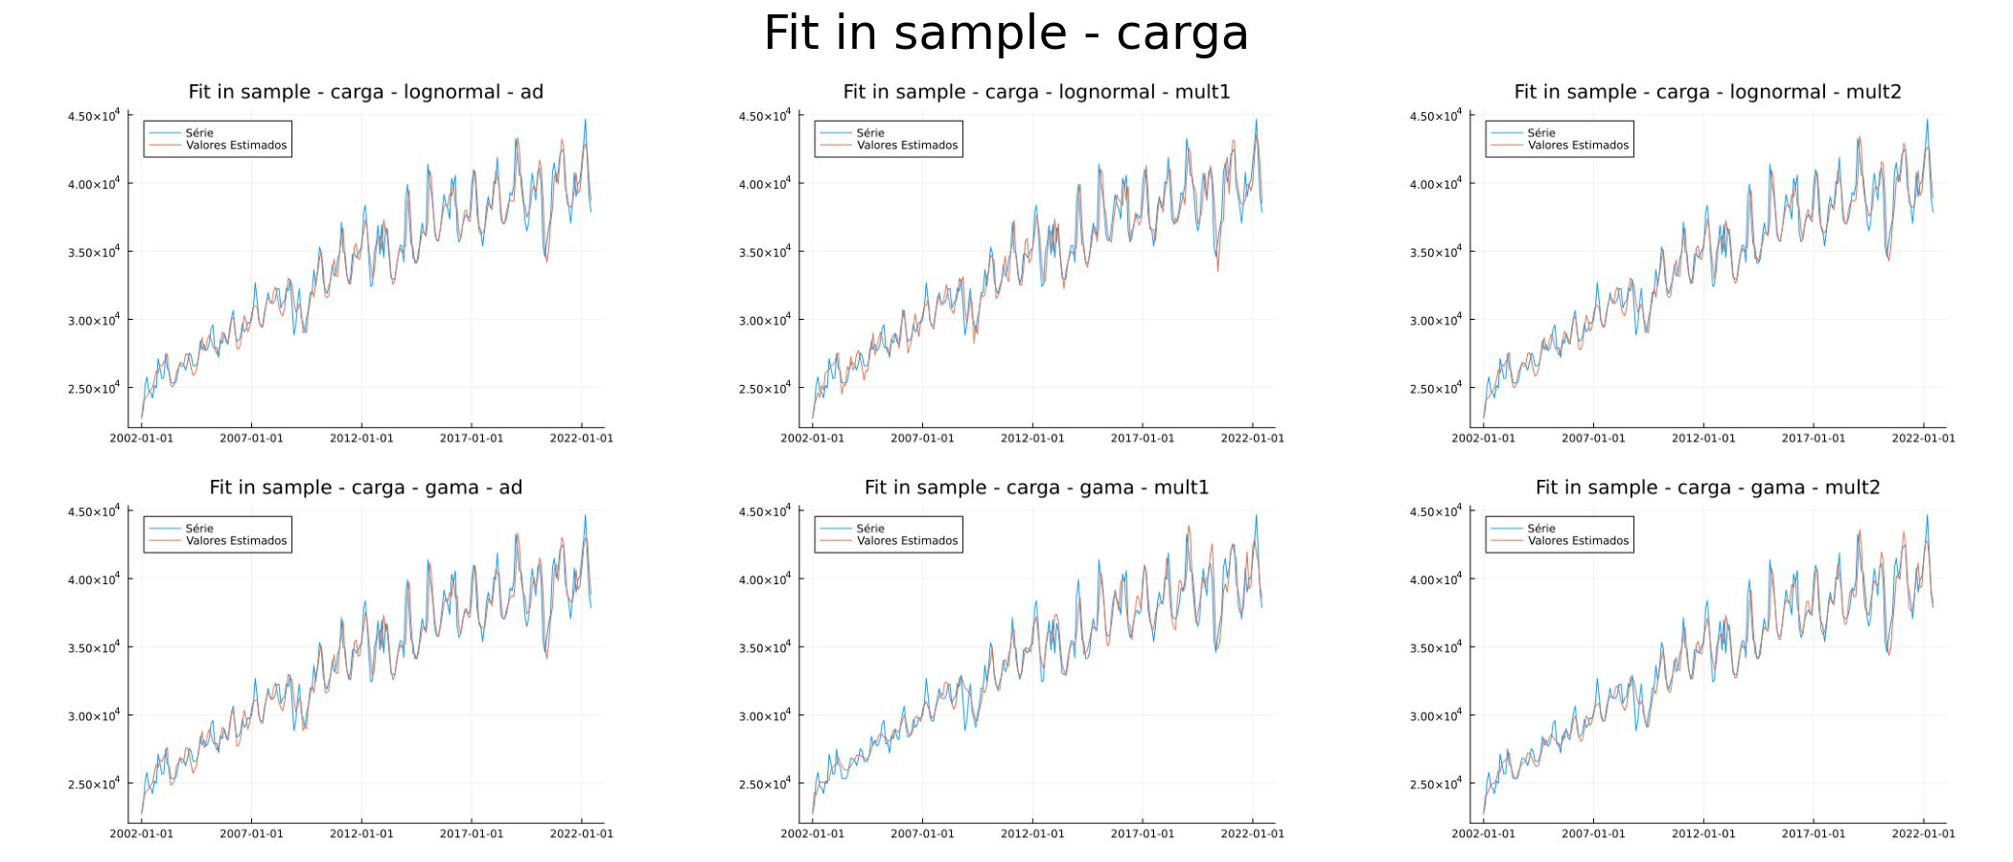
Resultados – série de carga

Slide 33
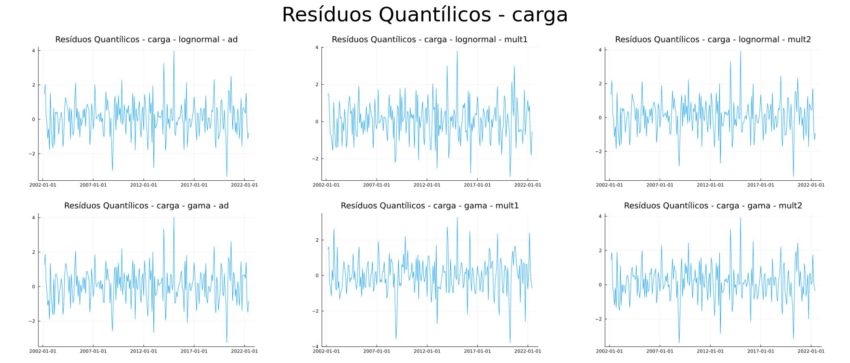
Resultados – série de carga

Slide 34
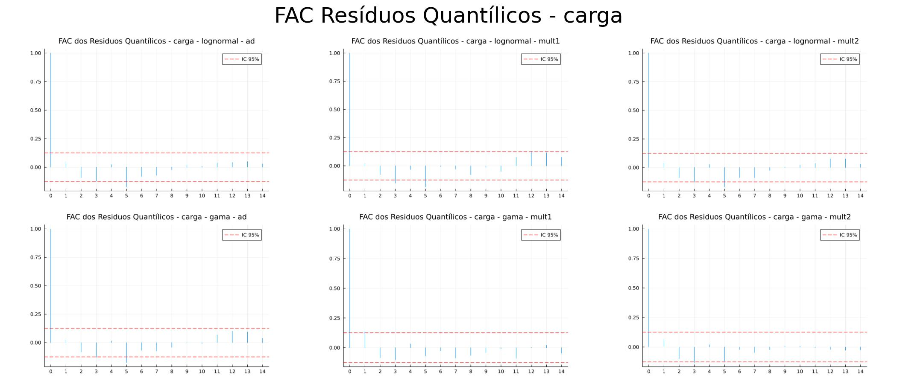
Resultados – série de carga

Slide 35
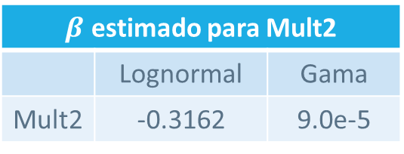
Resultados – série de carga
pvalores do teste de Jarque-Bera
 | Lognormal | Gama
Ad | 9.0e-5 | 8.0e-5
Mult1 | 0.02205 | 0.0
Mult2 | 0.00012 | 0.0
pvalores do teste de H
 | Lognormal | Gama
Ad | 0.23441 | 0.15717
Mult1 | 0.03145 | 0.01138
Mult2 | 0.17833 | 0.11224
pvalores do teste de Ljung-Box
 | Lognormal | Gama
Ad | 0.00051 | 1.0e-5
Mult1 | 0.0 | 4.0e-5
Mult2 | 0.00013 | 0.00687
MAPE’s da série de carga
 | Treino |  | Teste
 | Lognormal | Gama | Lognormal | Gama
Ad | 2.06 | 2.19 | 2.39 | 2.42
Mult1 | 2.37 | 2.11 | 3.31 | 4.77
Mult2 | 2.11 | 1.97 | 2.27 | 3.45
$β$ estimado para Mult2
 | Lognormal | Gama
Mult2 | -0.3162 | 9.0e-5

Slide 36
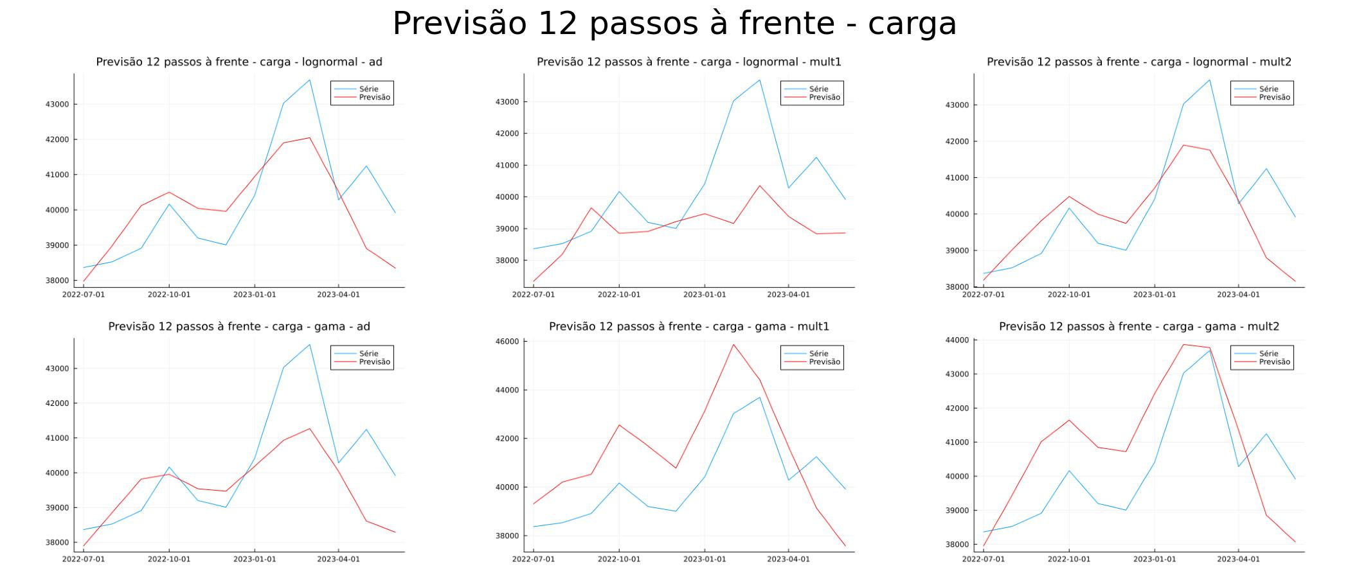
Resultados – série de carga

Slide 37
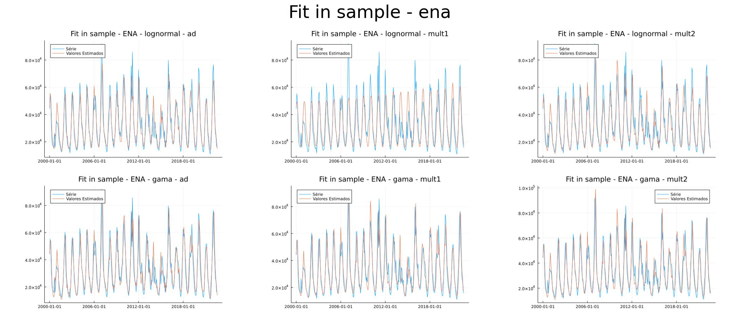
Resultados – série de ena

Slide 38
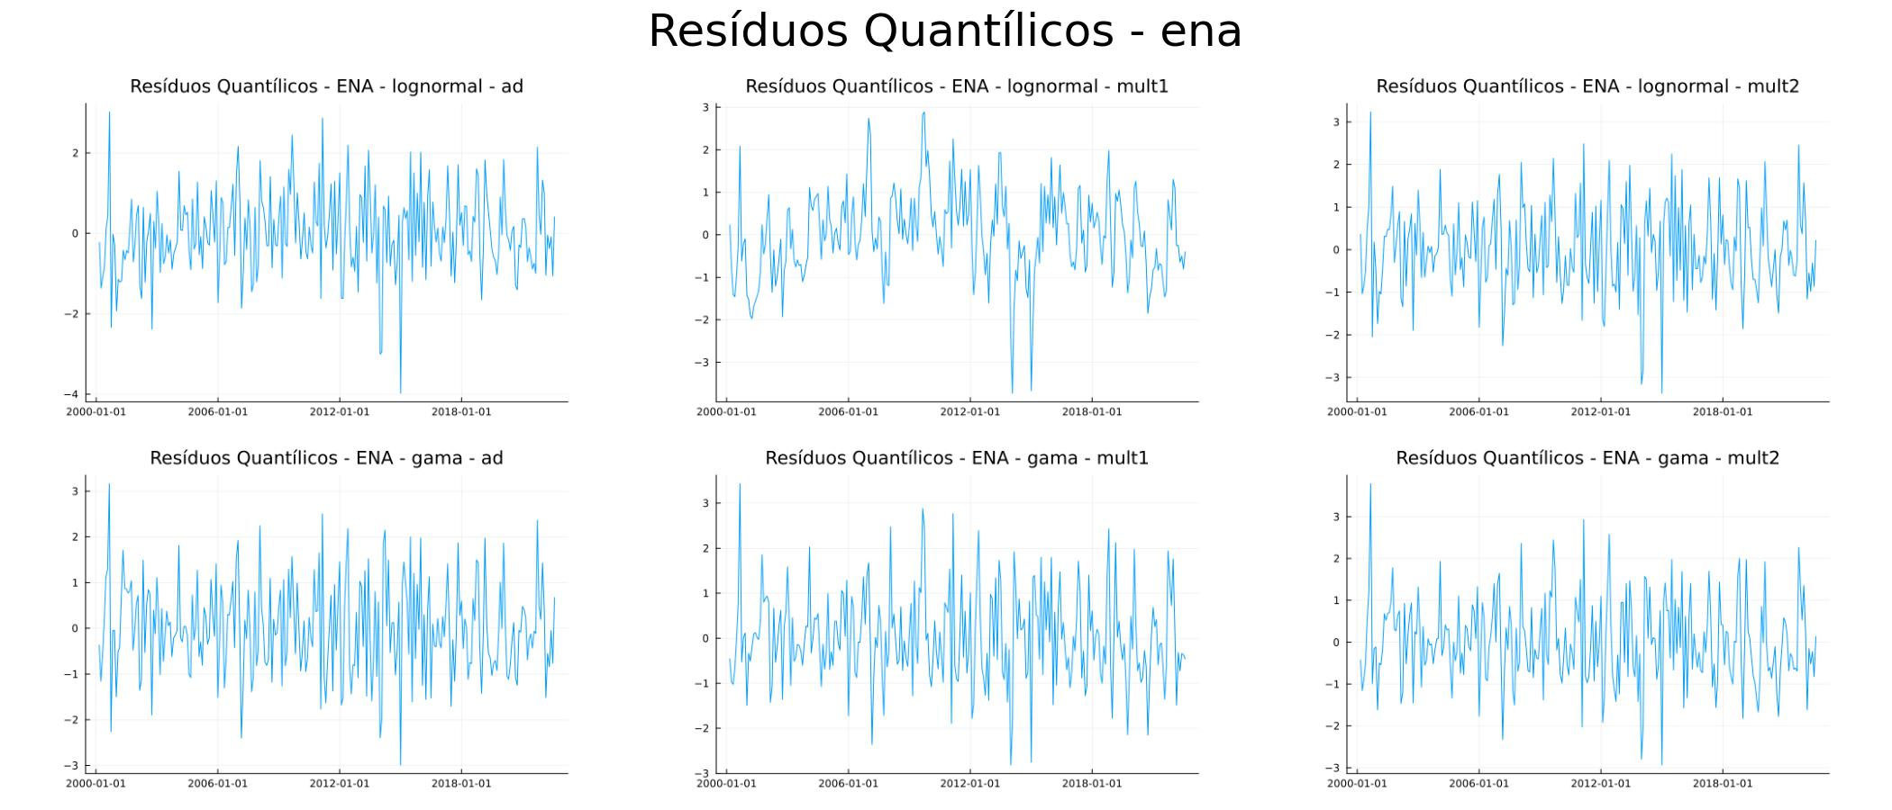
Resultados – série de ena

Slide 39
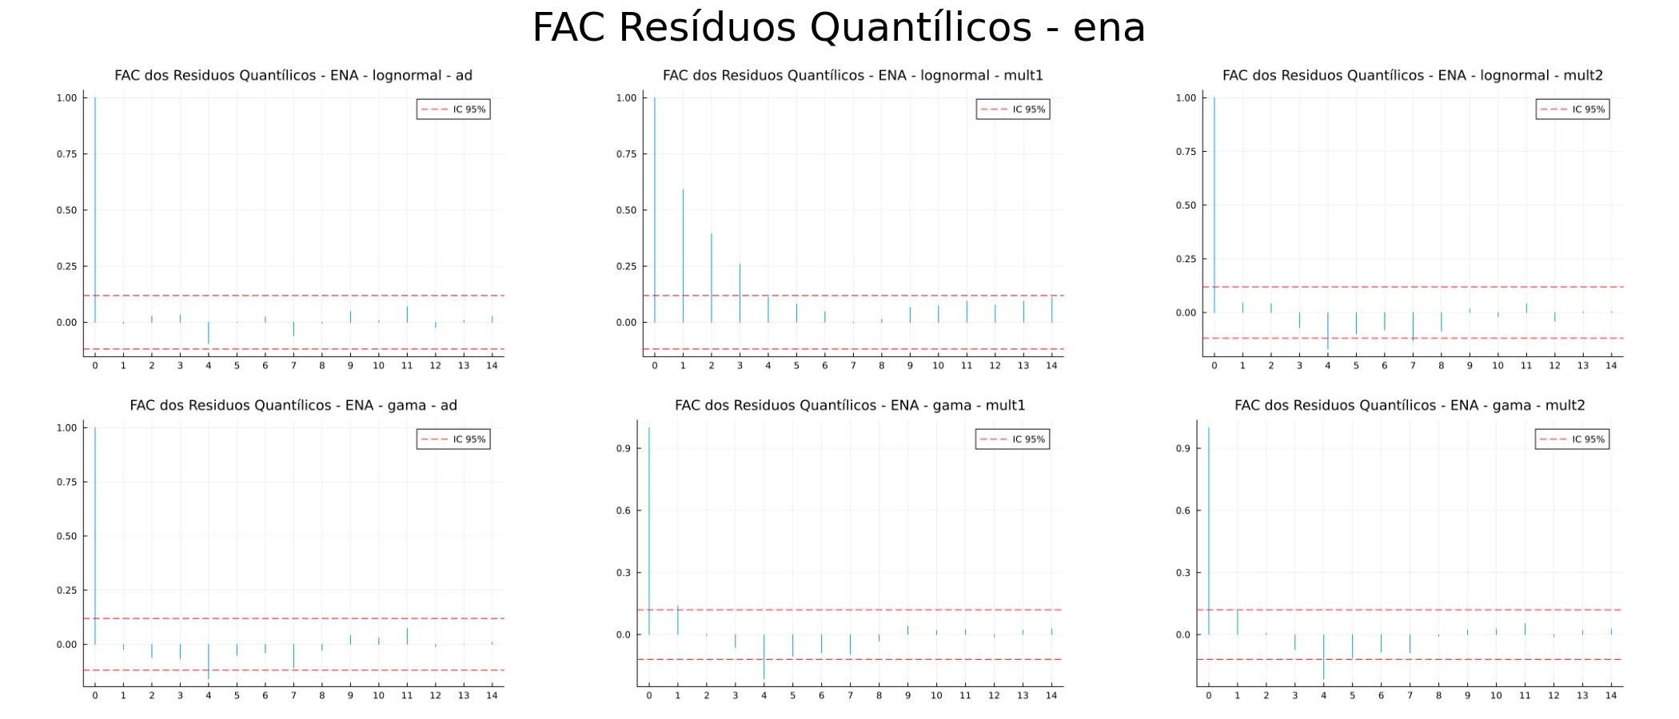
Resultados – série de ena

Slide 40
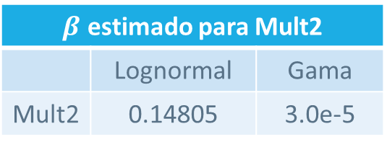
Resultados – série de ena
pvalores do teste de Jarque-Bera
 | Lognormal | Gama
Ad | 0.00588 | 0.00036
Mult1 | 0.01058 | 0.0
Mult2 | 0.23432 | 0.0
pvalores do teste de H
 | Lognormal | Gama
Ad | 0.61466 | 0.98337
Mult1 | 0.41516 | 0.34609
Mult2 | 0.73154 | 0.79437
pvalores do teste de Ljung-Box
 | Lognormal | Gama
Ad | 0.0199 | 0.00031
Mult1 | 0.0 | 0.0
Mult2 | 1.0e-5 | 1.0e-5
MAPE’s da série de ena
 | Treino |  | Teste
 | Lognormal | Gama | Lognormal | Gama
Ad | 15.08 | 17.56 | 17.03 | 17.94
Mult1 | 19.37 | 16.81 | 13.66 | 23.68
Mult2 | 16.35 | 16.83 | 22.26 | 21.34
$β$ estimado para Mult2
 | Lognormal | Gama
Mult2 | 0.14805 | 3.0e-5

Slide 41
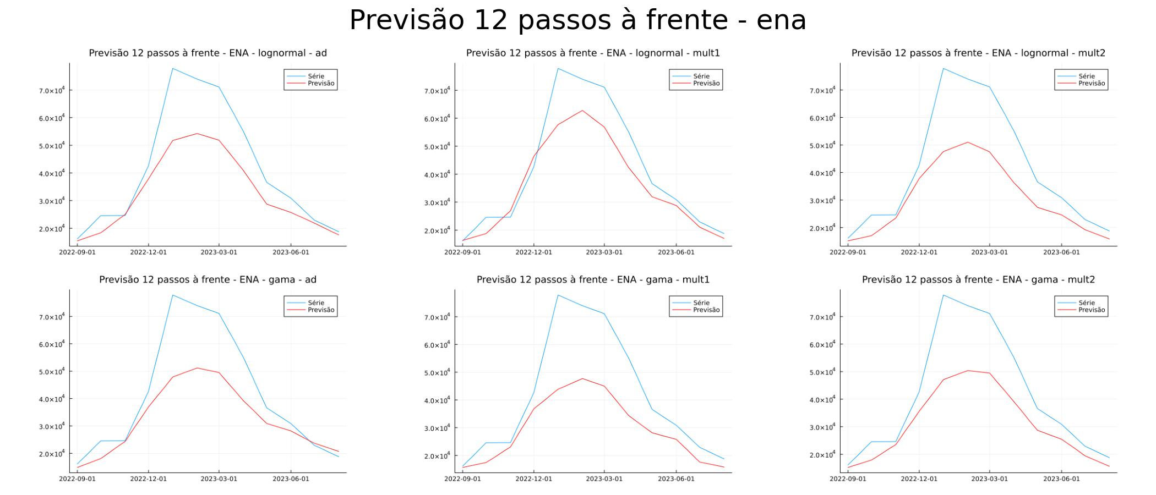
Resultados – série de ena

Slide 42
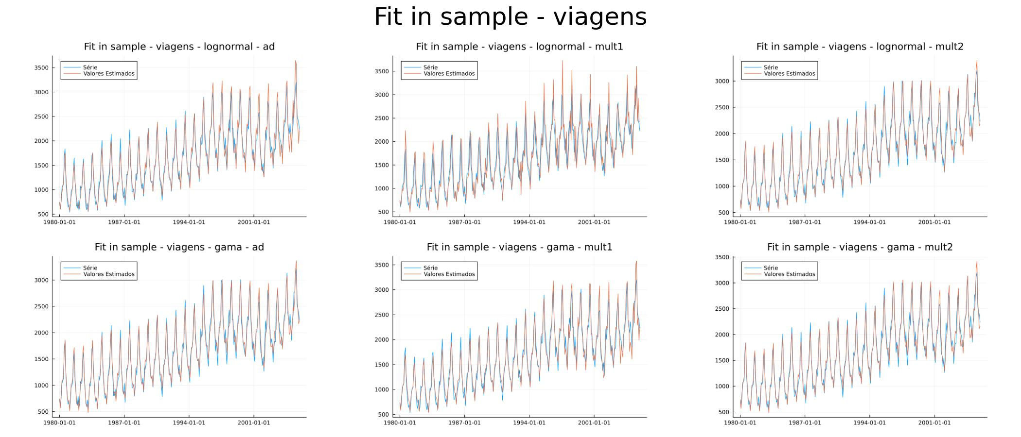
Resultados – série de viagens

Slide 43
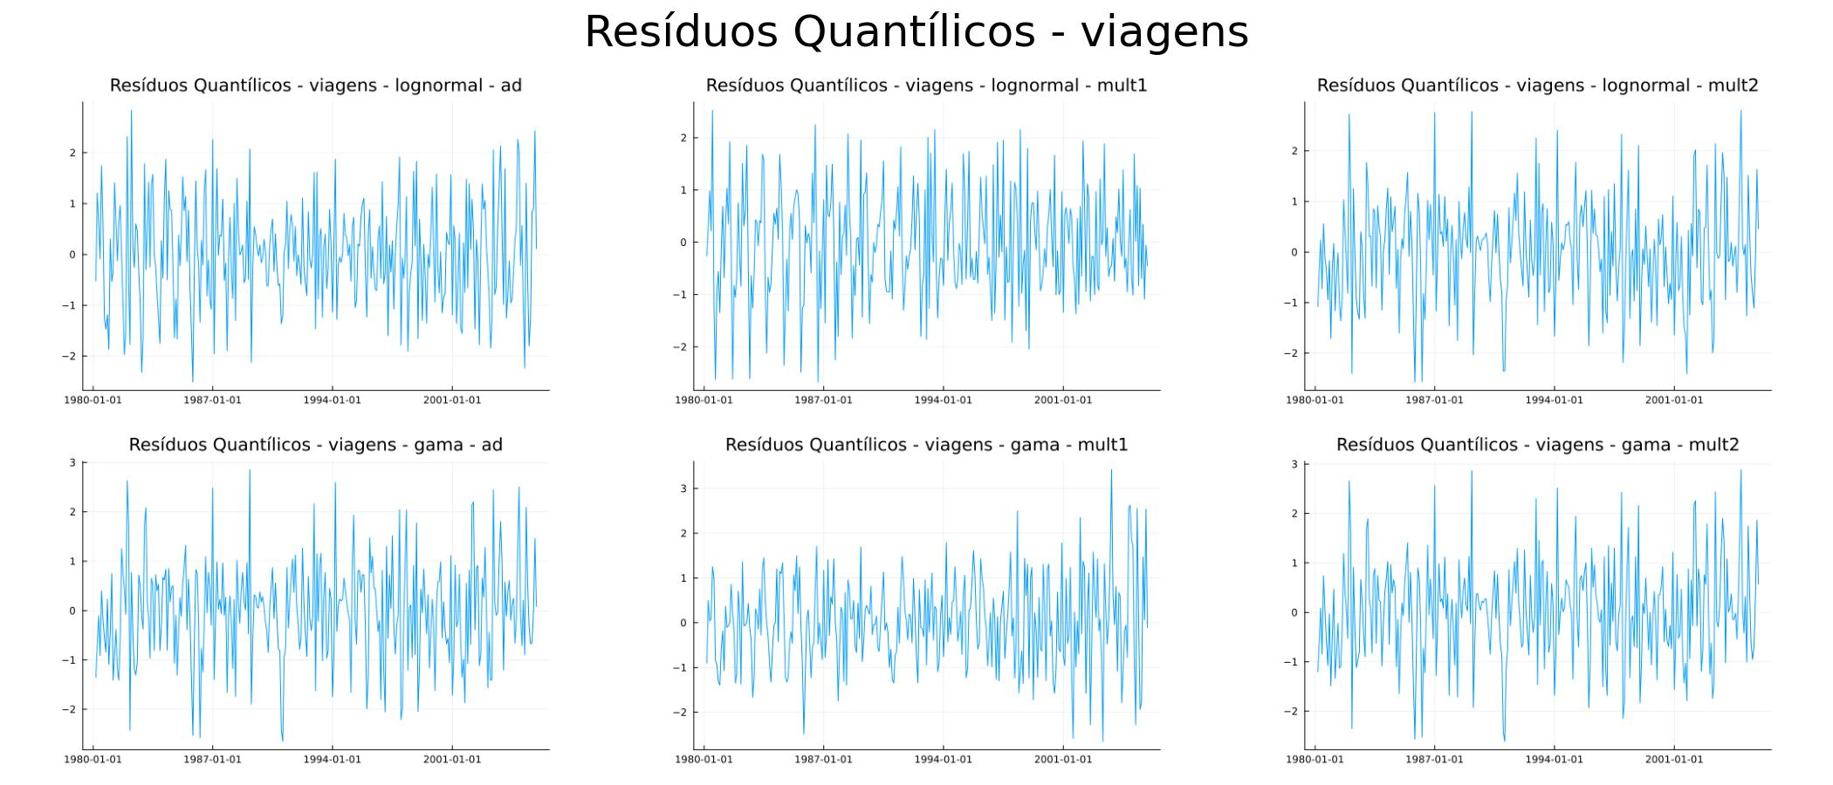
Resultados – série de viagens

Slide 44

Resultados – série de viagens

Slide 45

Resultados – série de viagens
pvalores do teste de Jarque-Bera
 | Lognormal | Gama
Ad | 0.54184 | 0.15455
Mult1 | 0.9279 | 0.07758
Mult2 | 0.67381 | 0.03195
pvalores do teste de H
 | Lognormal | Gama
Ad | 0.66097 | 0.4695
Mult1 | 0.03089 | 0.00019
Mult2 | 0.54364 | 0.3648
pvalores do teste de Ljung-Box
 | Lognormal | Gama
Ad | 0.0 | 0.0
Mult1 | 0.0 | 0.0
Mult2 | 0.0 | 0.0
MAPE’s da série de viagens
 | Treino |  | Teste
 | Lognormal | Gama | Lognormal | Gama
Ad | 6.8 | 5.36 | 8.51 | 7.09
Mult1 | 12.55 | 6.99 | 21.48 | 7.77
Mult2 | 5.14 | 5.2 | 6.06 | 6.76
$β$ estimado para Mult2
 | Lognormal | Gama
Mult2 | -0.7794 | 0.00011

Slide 46

Resultados – série de viagens

Slide 47
Conclusão
Vamos separar as conclusões em 3 pontos:
Diminuição da FAC dos resíduos no lag sazonal;
Diminuição de heterocedasticidade dos resíduos, avaliada via teste H;
Aderência da série dentro e acurácia preditiva fora da amostra.
As conclusões estão condicionadas em duas questões:
Utilizamos modelos GAS-CNO com apenas 1 parâmetro variante no tempo, a média, de tal modo que não sabemos se, para as séries escolhidas, as melhorias trazidas pelos modelos multiplicativos já seriam obtidas com o modelo aditivo com todos os parâmetros variantes no tempo.
Para três das séries temporais escolhidas, precipitação, carga e ENA, não se sabia, a priori, qual classe de modelo era mais adequada, o aditivo ou o multiplicativo.

Slide 48
Conclusão
Diminuição da FAC dos resíduos no lag sazonal:
O modelo multiplicativo 2 conseguiu diminuir expressivamente a FAC no lag sazonal para a série de viagens, enquanto que, para as demais, a FAC permaneceu praticamente inalterada, o que torna essa interação de componentes viável e aconselhável.
Diminuição de heterocedasticidade dos resíduos, avaliada via teste H;
Todos os modelos aditivos, segundo o teste H, já produziram resíduos homocedásticos a 5% de nível de significância. Somado a isso, não foi vista nenhuma melhora expressiva ao avaliar os pvalores do teste H para os modelos multiplicativos.
Concluímos, portanto, que em termos de homocedasticidade, os modelos multiplicativos não apresentaram vantagem comparativa em relação aos modelos aditivos.

Slide 49
Conclusão
Aderência da série dentro e acurácia preditiva fora da amostra
O modelo multiplicativo 2 para a série de viagens consegui melhorar as métricas de aderência tanto dentro quanto fora da amostra. Para os demais modelos e demais series, os resultados foram divergentes.
Concluimos, portanto, que, sabendo que o modelo aditivo é inadequado para a série temporal, a interação multiplicativa 2 é capaz de melhorar tanto a aderência quanto a acurácia preditiva, tornando-a uma opção aconselhável para modelar esse tipo de série.

Slide 50
Conclusão
Conclusão geral:
Modelos GAS-CNO com interações multiplicativas das componentes de tendência e sazonalidade são capazes de melhorar a autocorrelação os resíduos no lag sazonal, bem como melhorar a aderência do modelo à série de treino e a sua acurácia preditiva, principalmente quando sabemos, a priori, que o modelo aditivo não é adequado para a série temporal.
Podemos sugerir, desse modo, que ao invés de utilizar o modelo aditivo padrão como principal escolha para modelar séries temporais a partir da classe de modelos GAS-CNO, utilize-se o modelo multiplicativo 2, tanto por ele ter apresentado bons resultados empíricos quanto por ter o modelo aditivo como caso particular.

Slide 51
Referências:
[Koopman e Lee 2009] S. J.; LEE, K. M. Seasonality with trend and cycle interactions in unobserved componentes models. Journal of the oyal Statistical Society Series C: Applied Statistics, Oxford University Press, v. 58, n. 4, p. 427–448, 2009
[Cox et al. 1981] COX, D. R. et al. Statistical analysis of time series: Some recent developments [with discussion and reply]. Scandinavian Journal of Statistics, JSTOR, p. 93–115, 1981.
[Harvey 2022] HARVEY, A. C. Score-driven time series models. Annual Review of Statistics and Its Application, Annual Reviews, v. 9, p. 321–342, 2022
[Harvey 2013] HARVEY, A. C. Dynamic models for volatility and heavy tails: with applications to financial and economic time series. [S.l.]: Cambridge University Press, 2013. v. 52.
[Creal, Koopman e Lucas 2013] CREAL, D.; KOOPMAN, S. J.; LUCAS, A. Generalized autoregressive score models with applications. Journal of Applied Econometrics, Wiley Online Library, v. 28, n. 5, p. 777–795, 2013
[Sarlo, Fernandes, Borenstein 2023] SARLO, R.; FERNANDES, C.; BORENSTEIN, D. Lumpy and intermittent retail demand forecasts with score-driven models. European Journal of Operational Research, Elsevier, v. 307, n. 3, p. 1146– 1160, 2023.
[Lit , Koopman e Harvey 2022]LIT, R.; KOOPMAN, S.; HARVEY, A. Time series lab. 2022. Disponível em: <https://timeserieslab.com>. [Lit, Koopman e Harvey 2021] LIT, R.; KOOPMAN, S.; HARVEY, A. Time series lab - dynamic score edition. 2021. Disponível em: <https://timeserieslab.com>.
[Bodin et al. 2020] BODIN, G. et al. Scoredrivenmodels.jl: a julia package for generalized autoregressive score models. arXiv preprint arXiv:2008.05506, 2020
[Alves] ALVES, M. e. a. Unobservedcomponentesgas.jl.
[Ardia, Boudt e Catania 2016] ARDIA, D.; BOUDT, K.; CATANIA, L. Generalized autoregressive score models in r: The gas package. ar-Xiv preprint arXiv:1609.02354, 2016. Disponível em: <https://cran.rproject.org/web/packages/GAS/GAS.pdf>.
[Hyndman et al. 2008] HYNDMAN, R. et al. Forecasting with exponential smoothing: the state space approach. [S.l.]: Springer Science & Business Media, 2008.

Slide 52
Referências:
[Kalliovirta 2012] KALLIOVIRTA, L. Misspecification tests based on quantile residuals. The Econometrics Journal, Oxford University Press Oxford, UK, v. 15, n. 2, p. 358–393, 2012.
[Jonathan e Kung-Sik 2008] JONATHAN, D. C.; KUNG-SIK, C. Time series analysis with applications in R. [S.l.]: Spinger, 2008.
[Precipitação 2023] Série de precipitação mensal, obtida de https://clima.cptec.inpe.br/
[Carga 2023] Série temporal de carga mensal media, em MW, das regiões Sudeste e Centro Oeste do Brasil, obtida de https://www.snirh.gov.br/hidroweb/serieshistoricas.
[ENA 2023] Série mensal de Energia Natural Afluente Bruta do Sudeste e Centro Oeste do Brasil, obtida de https://www.ons.org.br/Paginas/resultados-da-operacao/historico-da-operacao/energia_afluente_subsistema.aspx
[Viagens 2023] Série mensal de viagens internacionais de residentes do Reino Unido, obtida de https://www.ons.gov.uk/peoplepopulationandcommunity/leisureandtourism/datasets/internationalpassengersurveytimeseriesspreadsheet

Slide 53
Apêndice A – pacotes que implementam modelos score-driven

Slide 54

Time Series Lab Score Edition
Distribuições implementadas:
Discretas: Poisson, Negativa Binomial, Bernoulli e Skellam
Contínuas: Normal, t de Student, GED, Beta Generalizada Tipo 2, Exponencial e Weibull
Modelo implementado: GAS-CNO

Slide 55

Time Series Lab Score Edition

Slide 56

Time Series Lab Score Edition

Slide 57

Time Series Lab Score Edition

Slide 58

Time Series Lab
Modelos implementados:
Métodos básicos: amortecimento exponencial simples (EWMA), Holt
Winters e Holt Winters Sazonal;
Modelos Estruturais: nível local (com tendência e com tendência e
sazonalidade) e modelo estrutural básico;
Modelos ARIMA;
Modelos Score Driven GAS(p,q)
Modelos de Machine Learning: XGBoost Regressor.
Permite criação de novos modelos estruturais e score-driven a partir da modelagem de CNO.

Slide 59

Time Series Lab

Slide 60

Time Series Lab

Slide 61

Time Series Lab

Slide 62


GAS-R
Pacote na linguagem R que implementa GAS(1,1) tanto uni quanto multivariado.
Distribuições implementadas:
Univariadas: Gaussiana, Skew-Gaussiana, t de Student, Skew t de Student, t de Student Assimétrica, Laplace Assimétrica, Poisson, Bernoulli, Gamma, Exponencial, Beta, Negativa Binomial e Skellam
Multivariadas: Gaussiana e t de Student.
Note que, por implementar modelos GAS(1,1), esse pacote não contempla sazonalidade

Slide 63


GAS-R

Slide 64



ScoreDrivenModels.jl
Pacote na linguagem Julia que implementa GAS(p,q).
Permite o usuário escolher:
a distribuição;
a estrutura de lags;
o método de otimizacao;
valores da escala ($d=0, 0.5, 1$)
Distribuições implementadas:
Beta, Exponencial, Gamma, LogitNormal, LogNormal, Negativa Binomial, Normal, Poisson, t de Student e Weibull.

Slide 65


ScoreDrivenModels.jl

Slide 66

UnobservedcomponentesGas.jl
Pacote na linguagem Julia que implementa GAS-CNO.
Permite o usuário dentre as componentes:
Passeio aleatório
Passeio aleatório com drift
AR(p)
Sazonalidade por funções trigonométricas
Distribuições implementadas:
Normal e t de Student
Este é o pacote que foi utilizado como base para o projeto.

Slide 67



UnobservedcomponentesGas.jl

